Slide 1

Волонтерский проект «Тепло души»
«Жить для людей, на том стоим
Лишь так, а не иначе.
Чем больше людям отдаем,
Становимся богаче»
А.И.Плотников

Slide 2
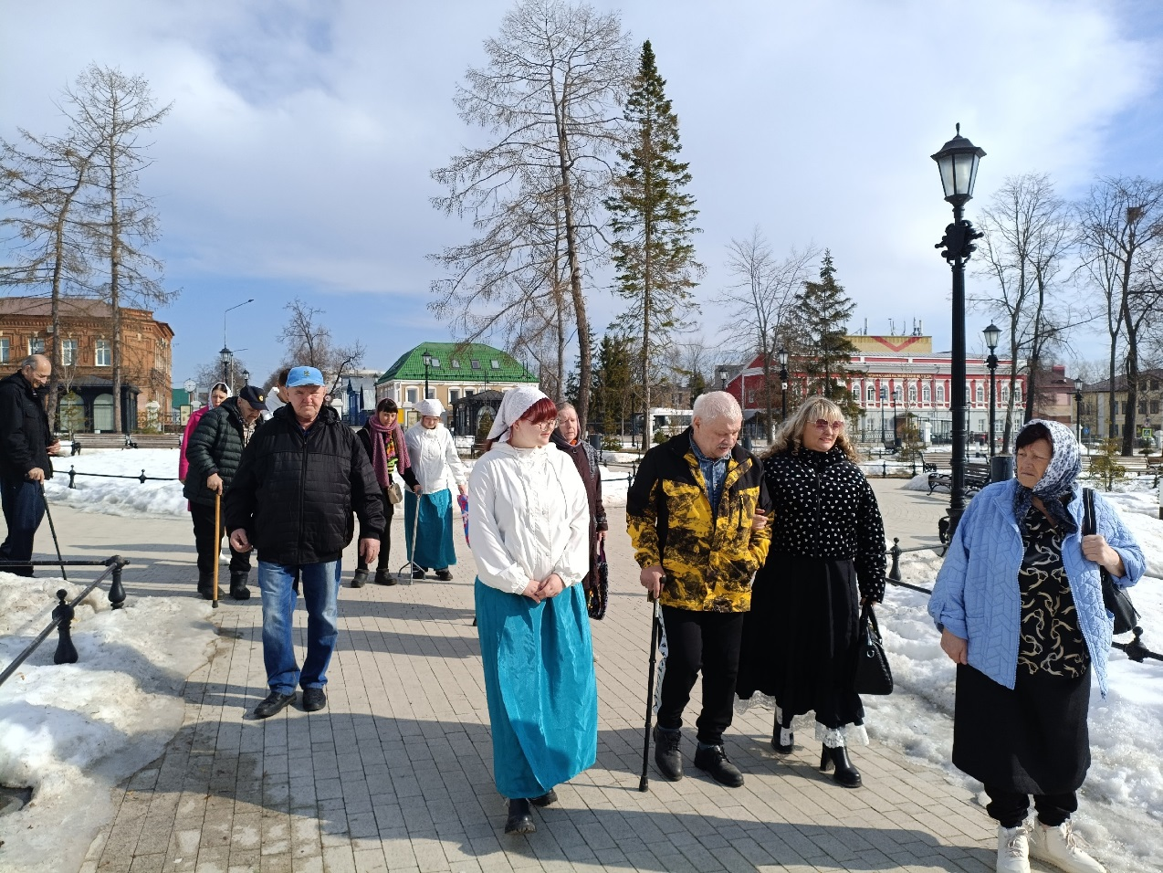
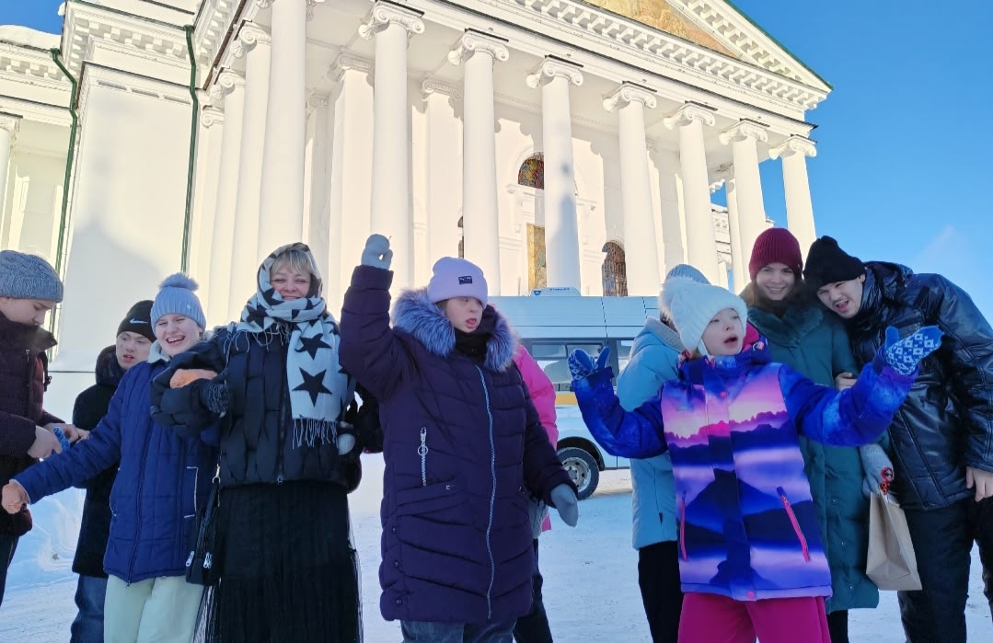
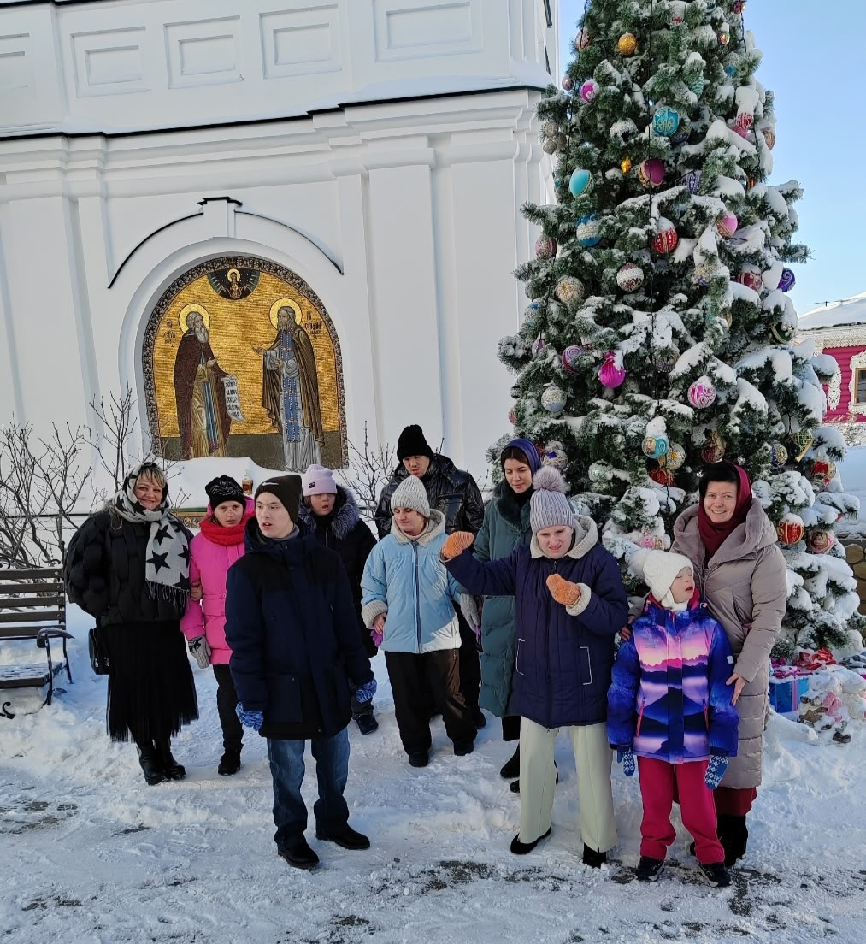
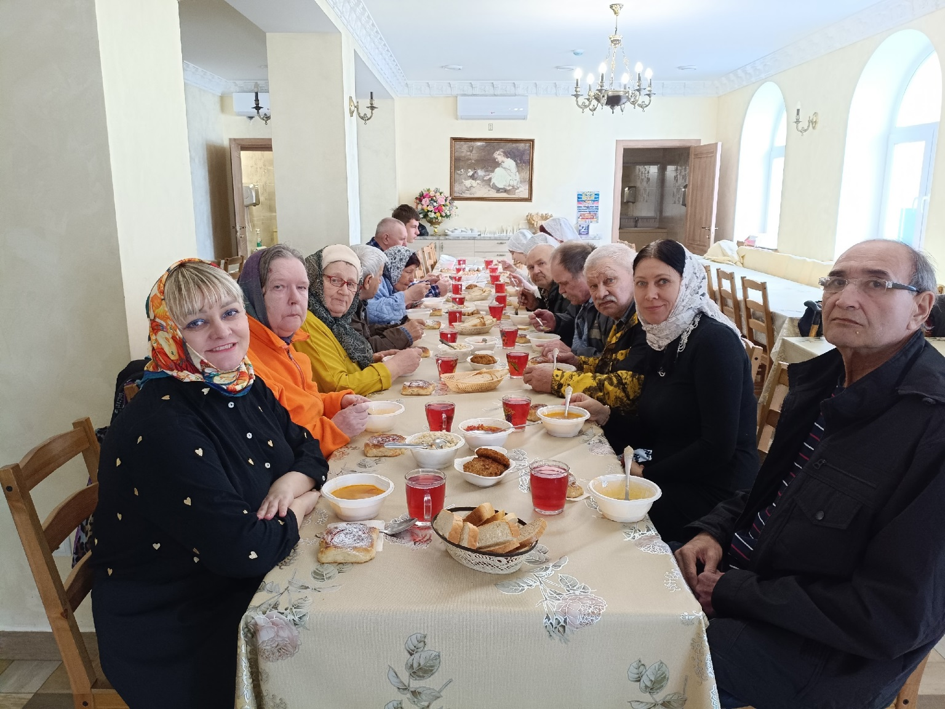
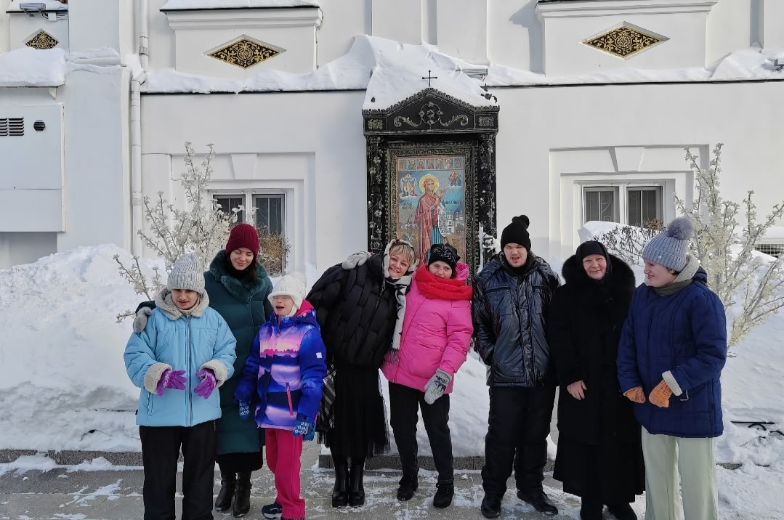
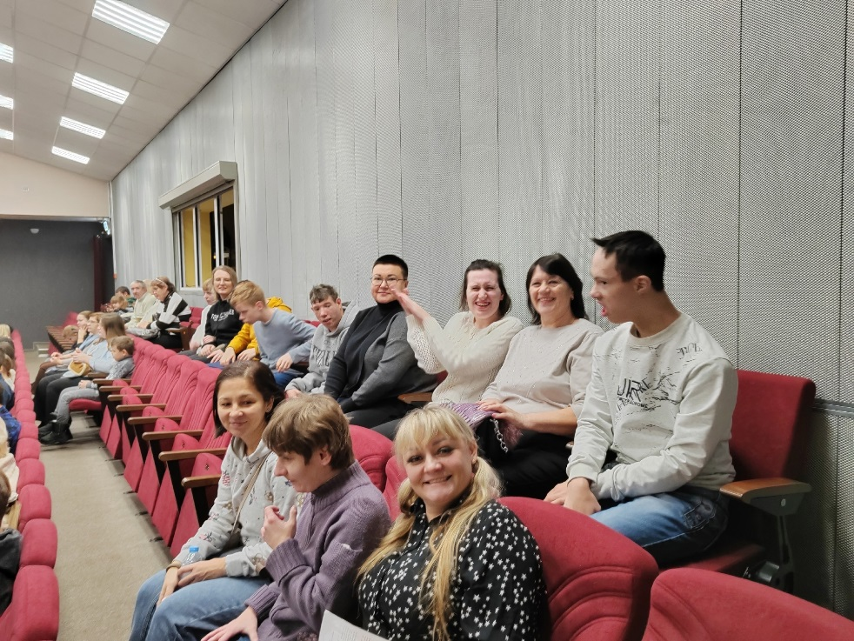
Экскурсии для жителей детских домов – и домов - интернатов

Slide 3
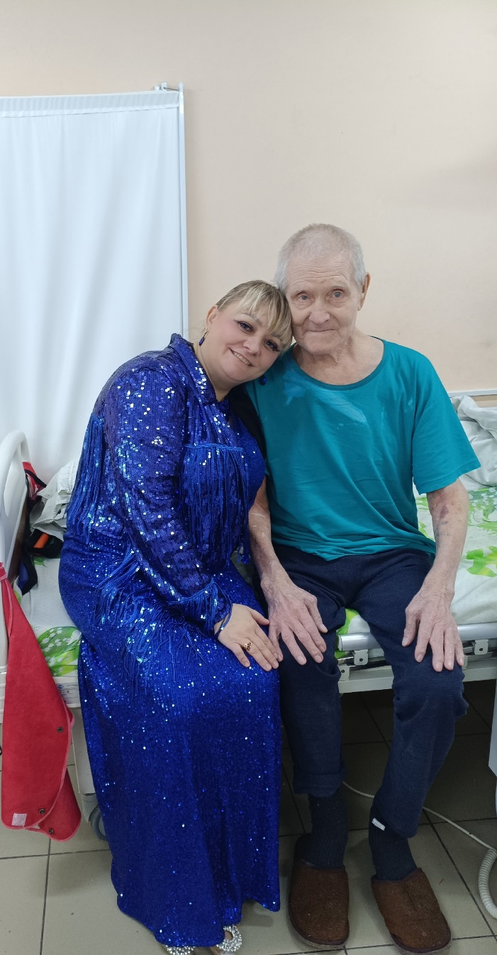
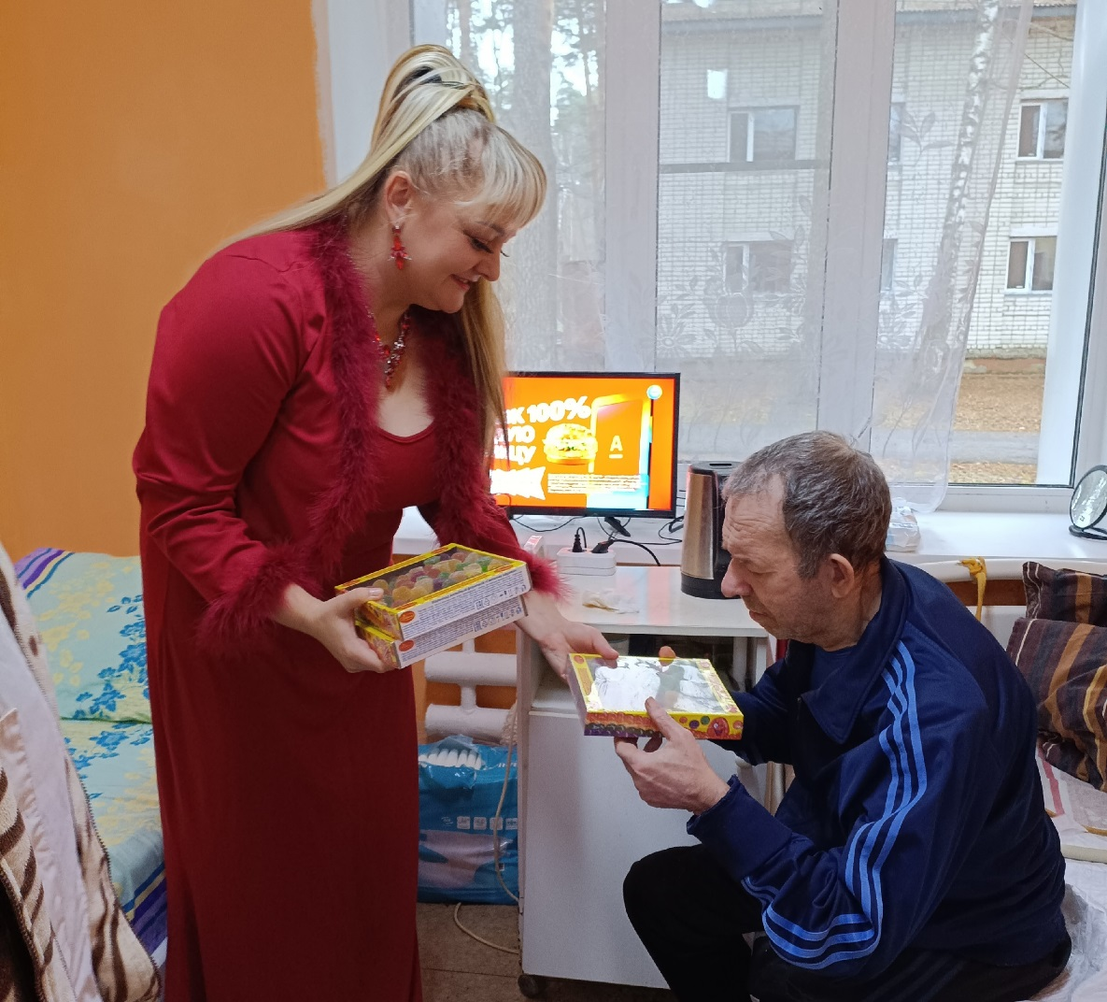
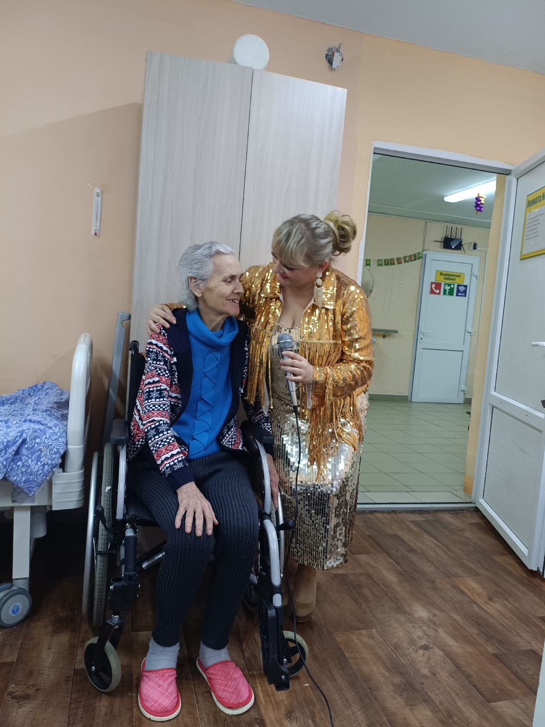
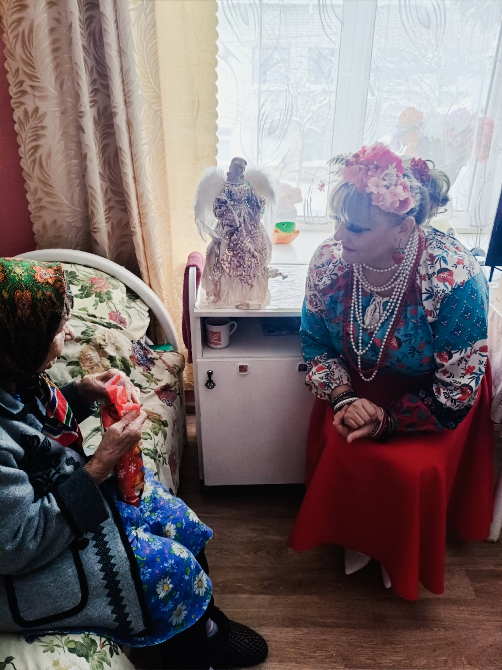
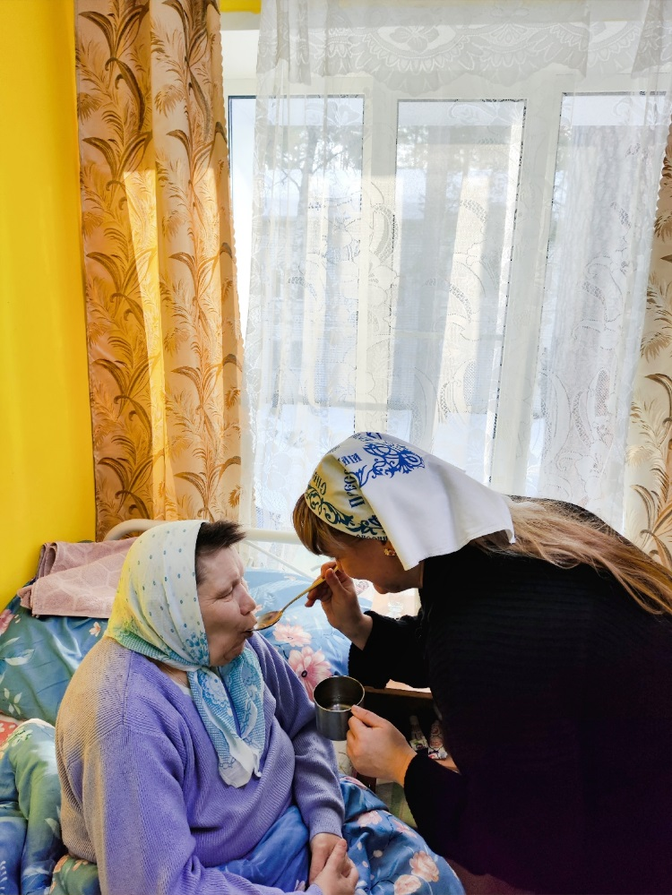
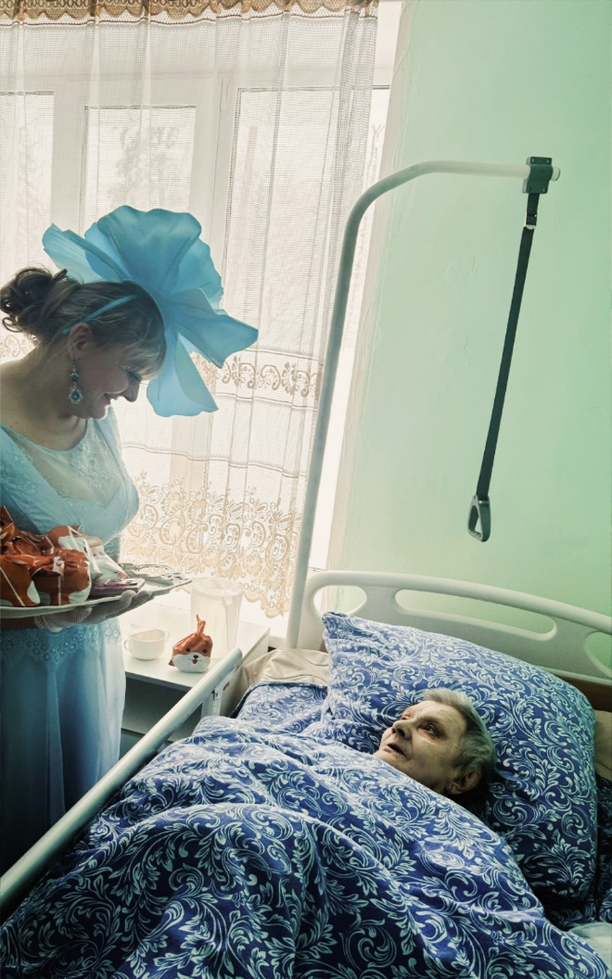
Посещение паллиативных палат социальных учреждений

Slide 4
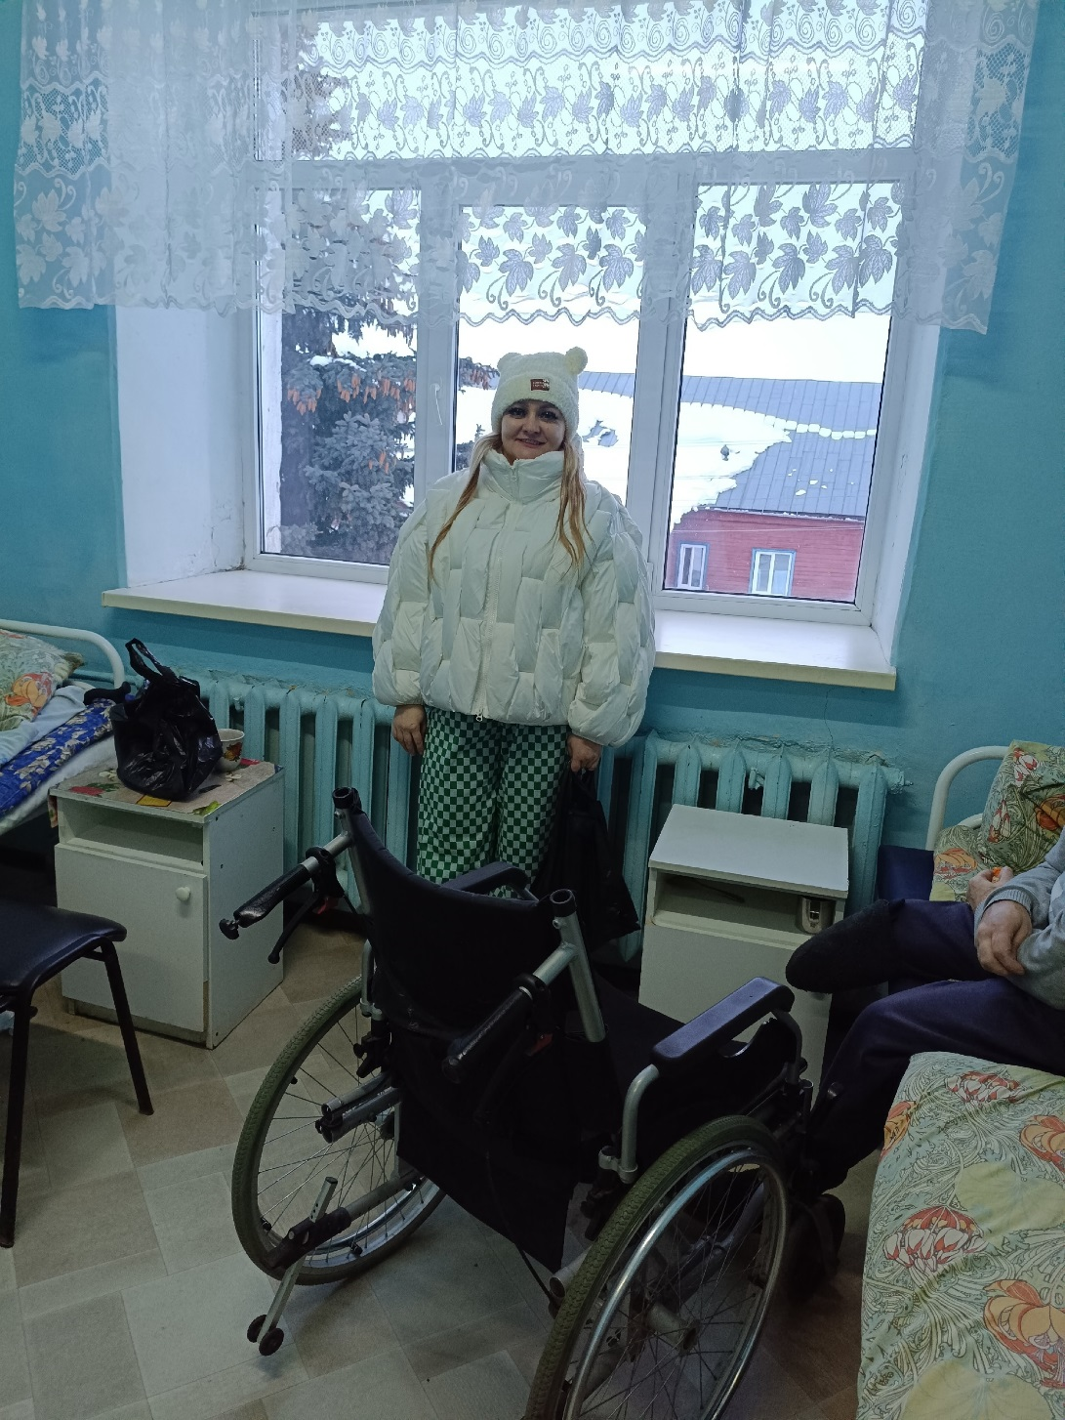
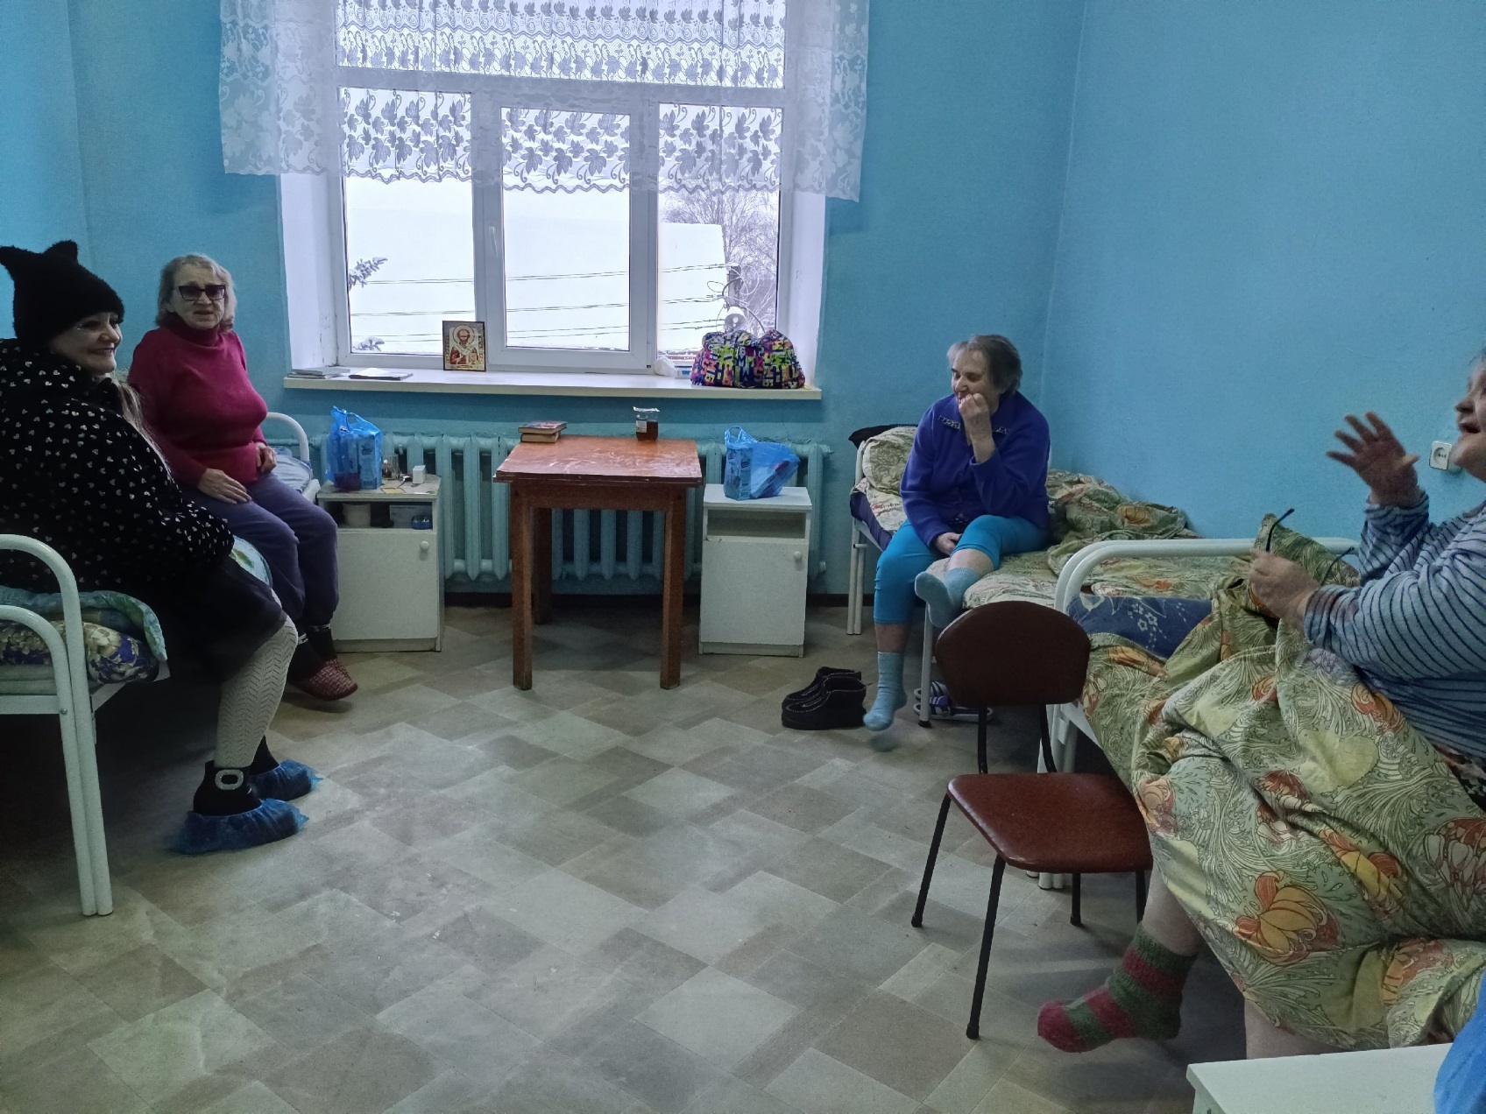
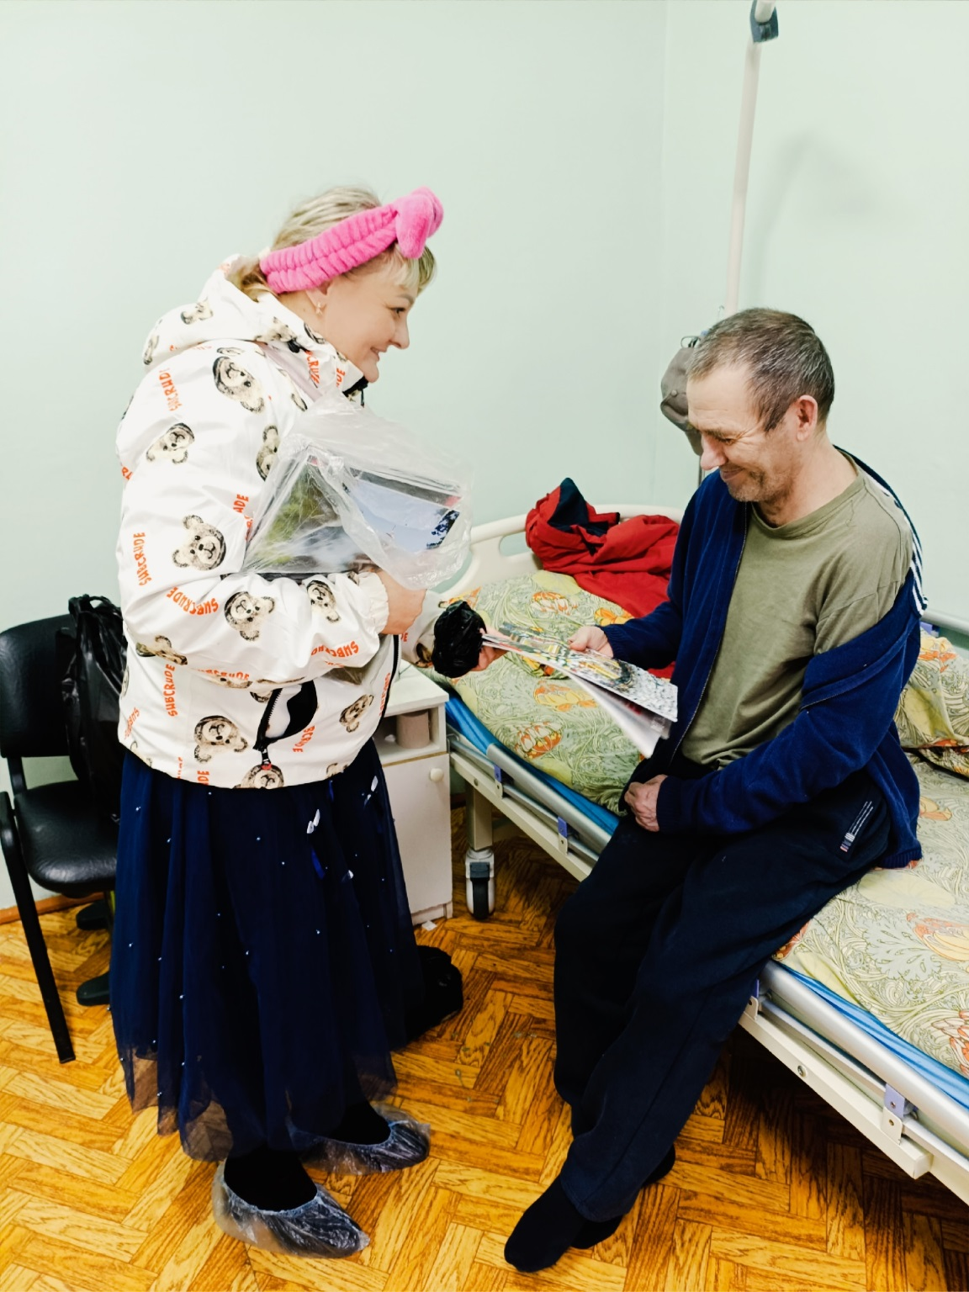
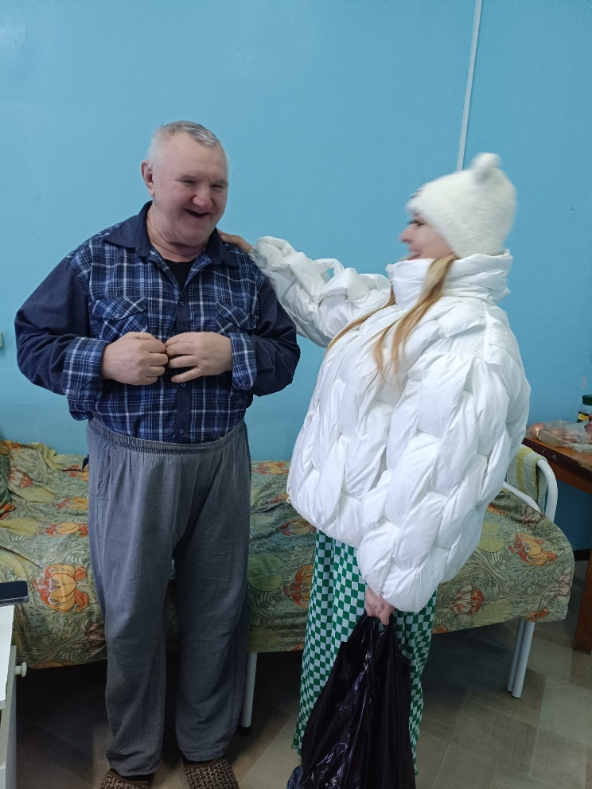
Посещение жителей домов – интернатов находящихся в стационарах больниц

Slide 5
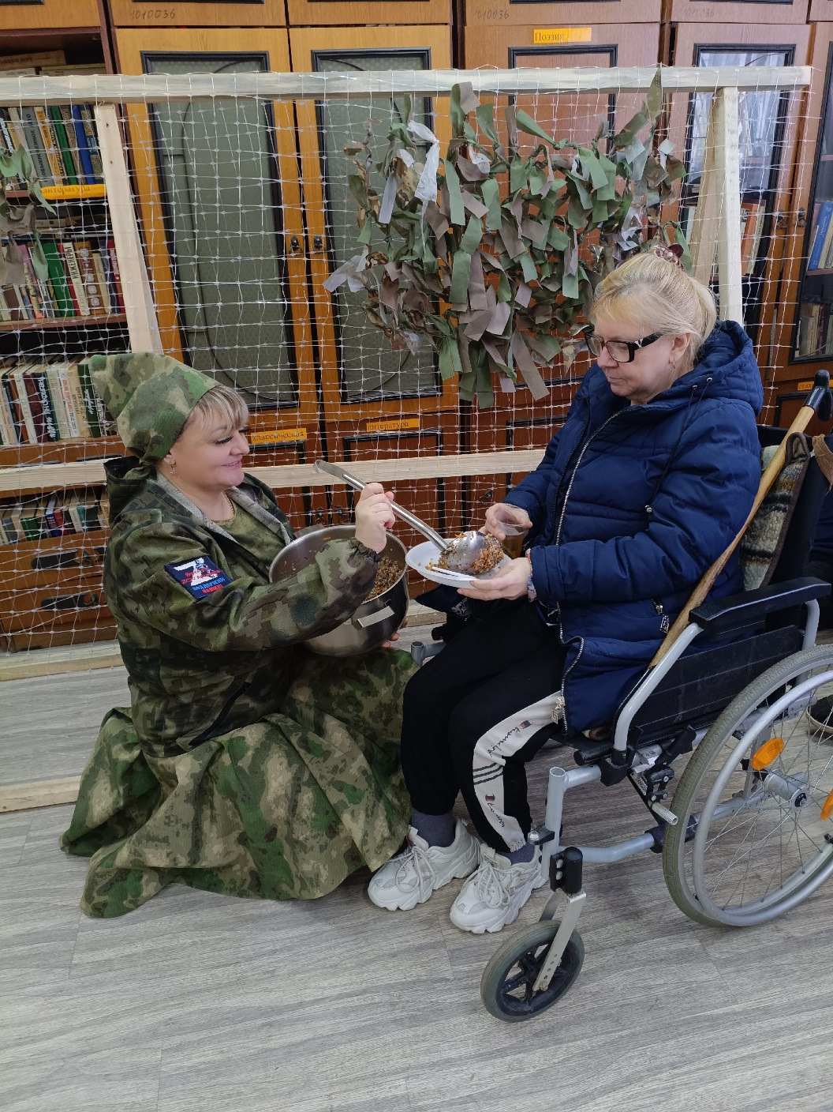
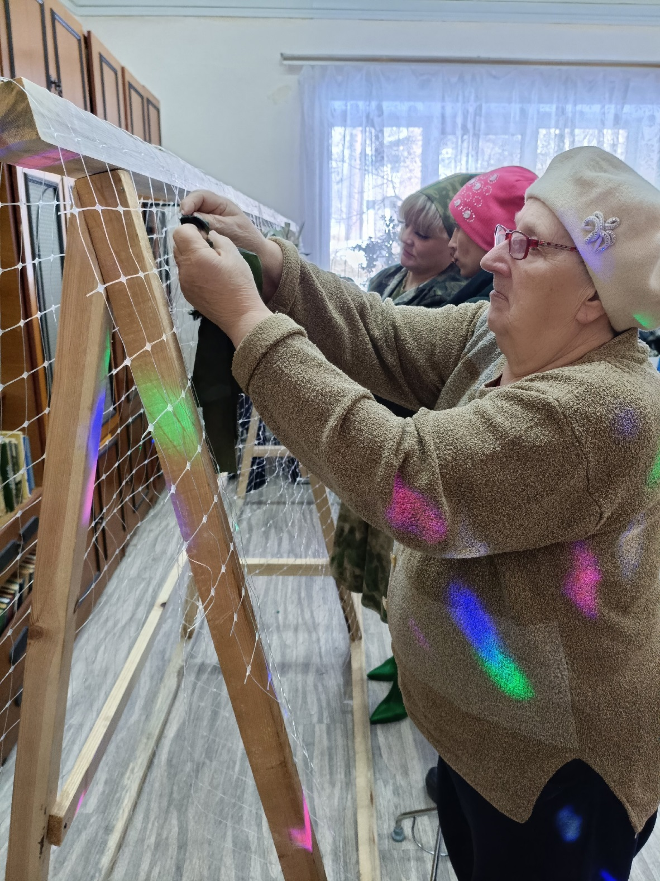
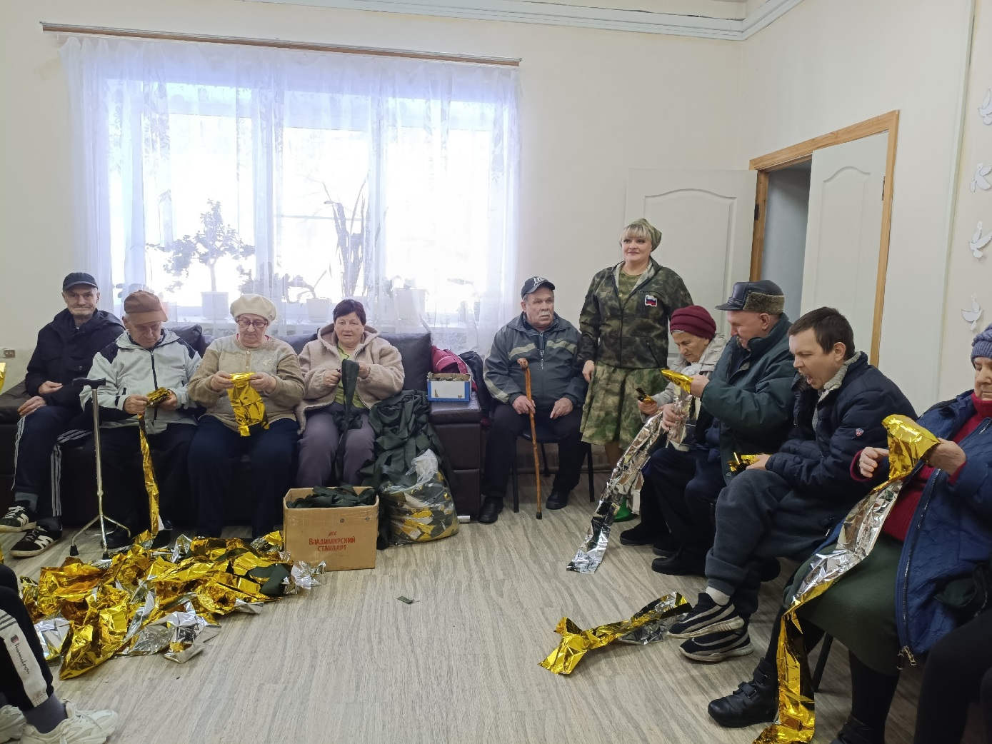
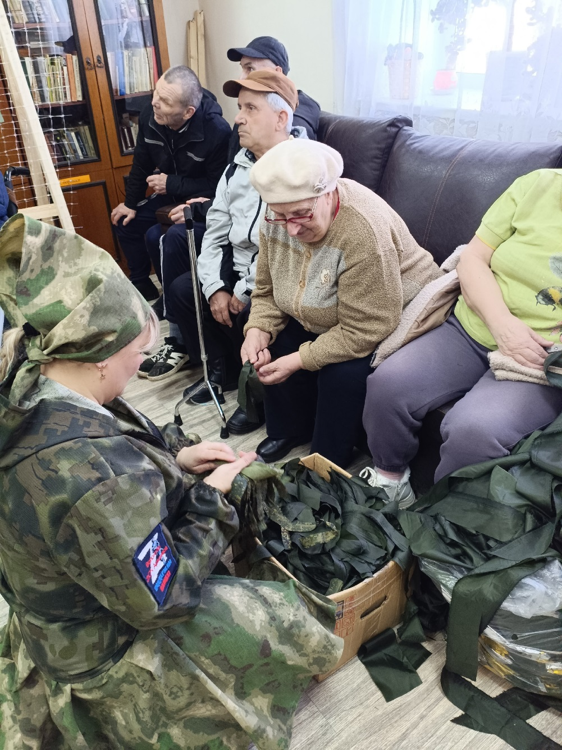
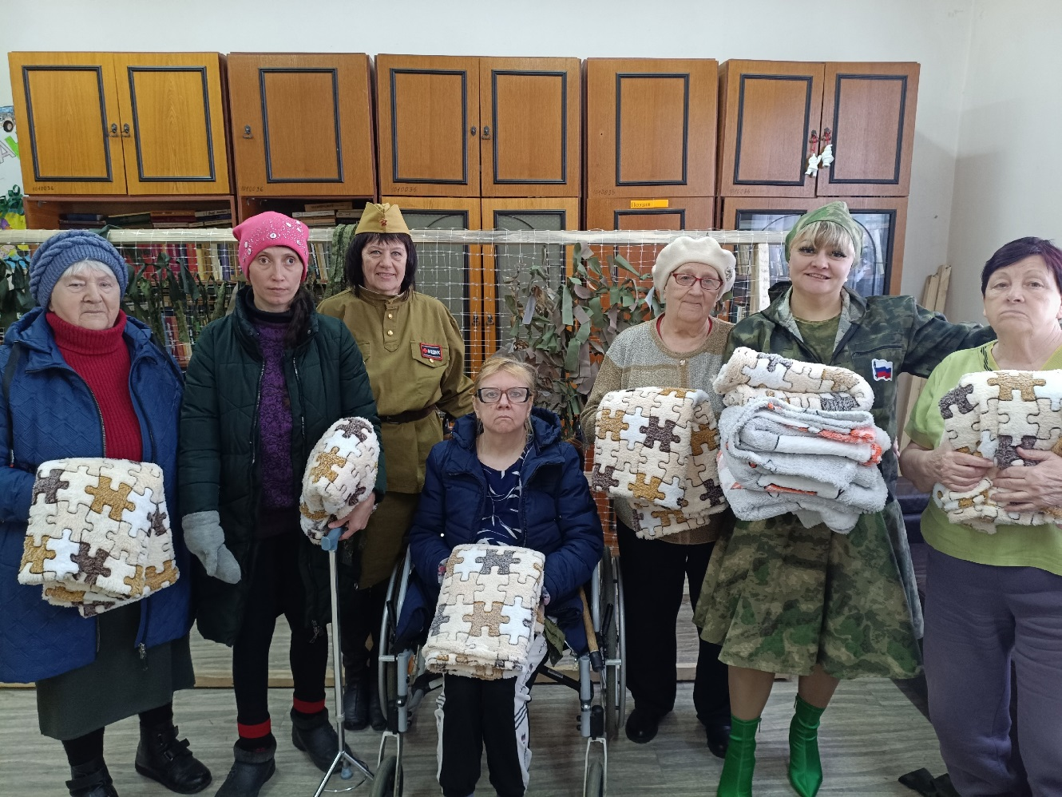
Операция «Паучки» совместно с жителями дома - интерната

Slide 6

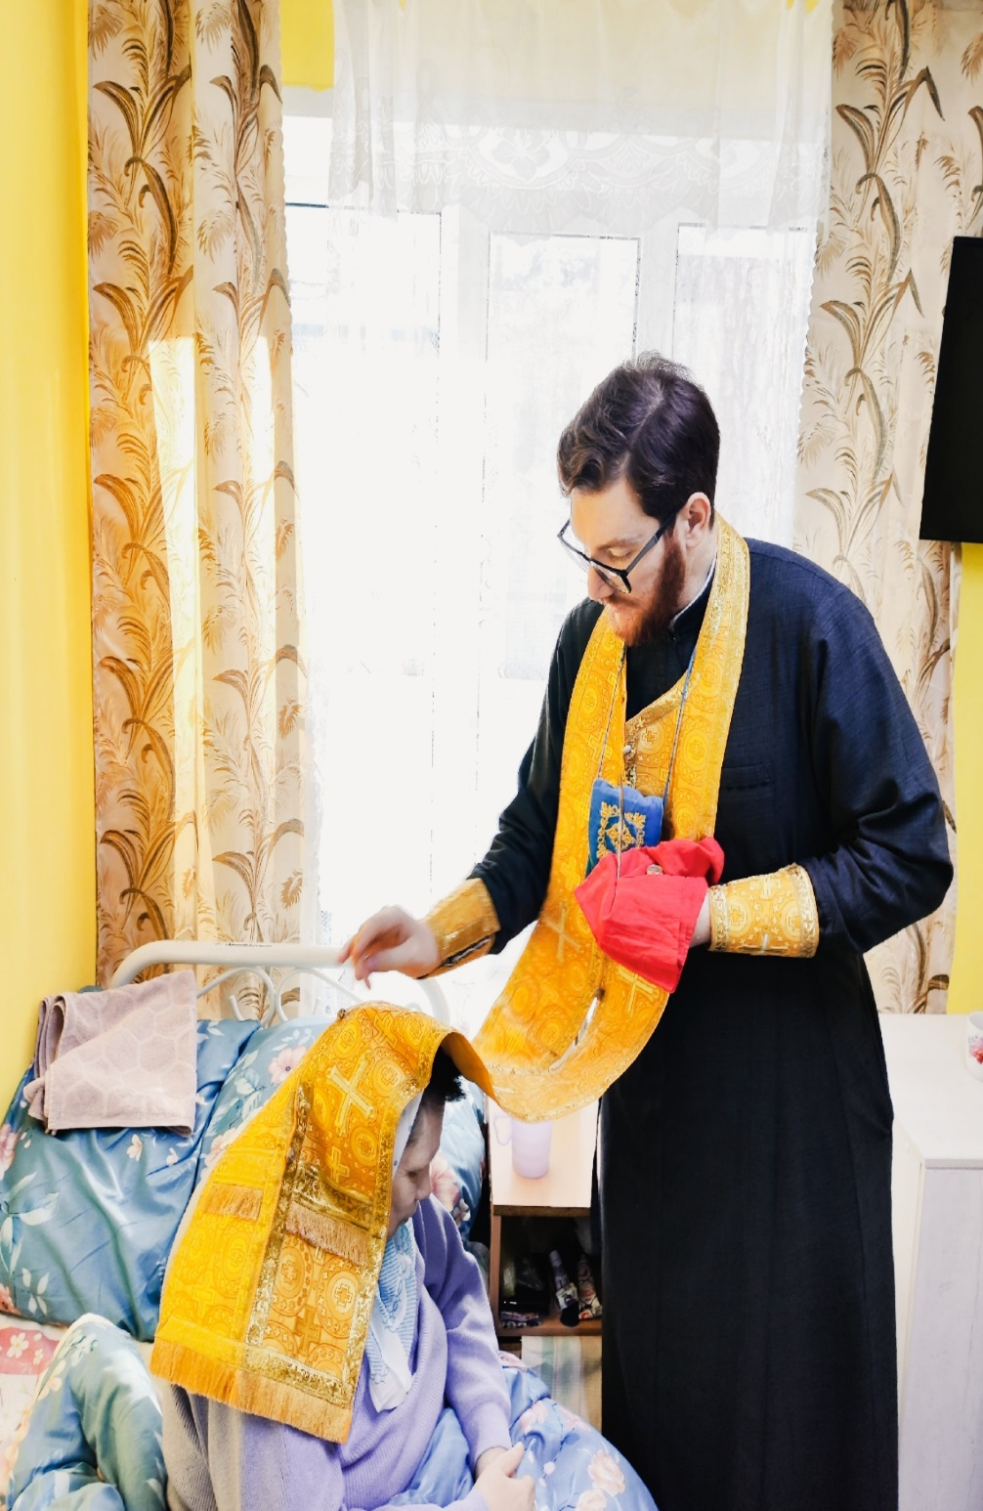
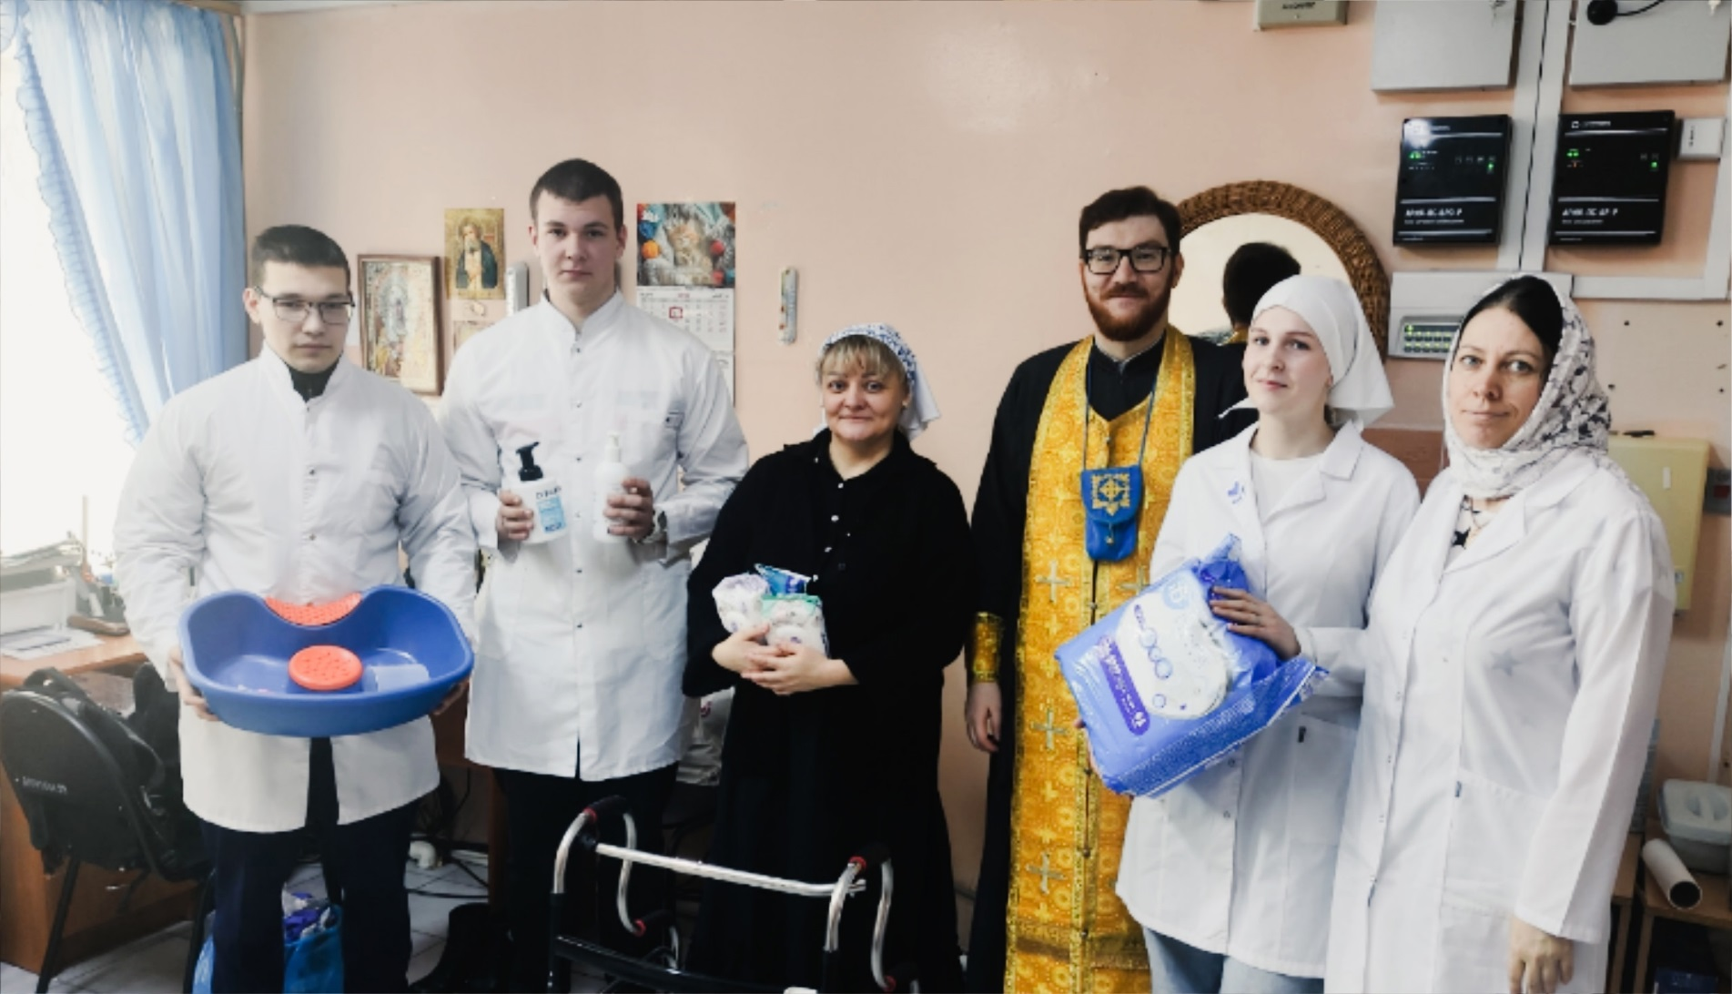
Участие в святых таинствах

Slide 7
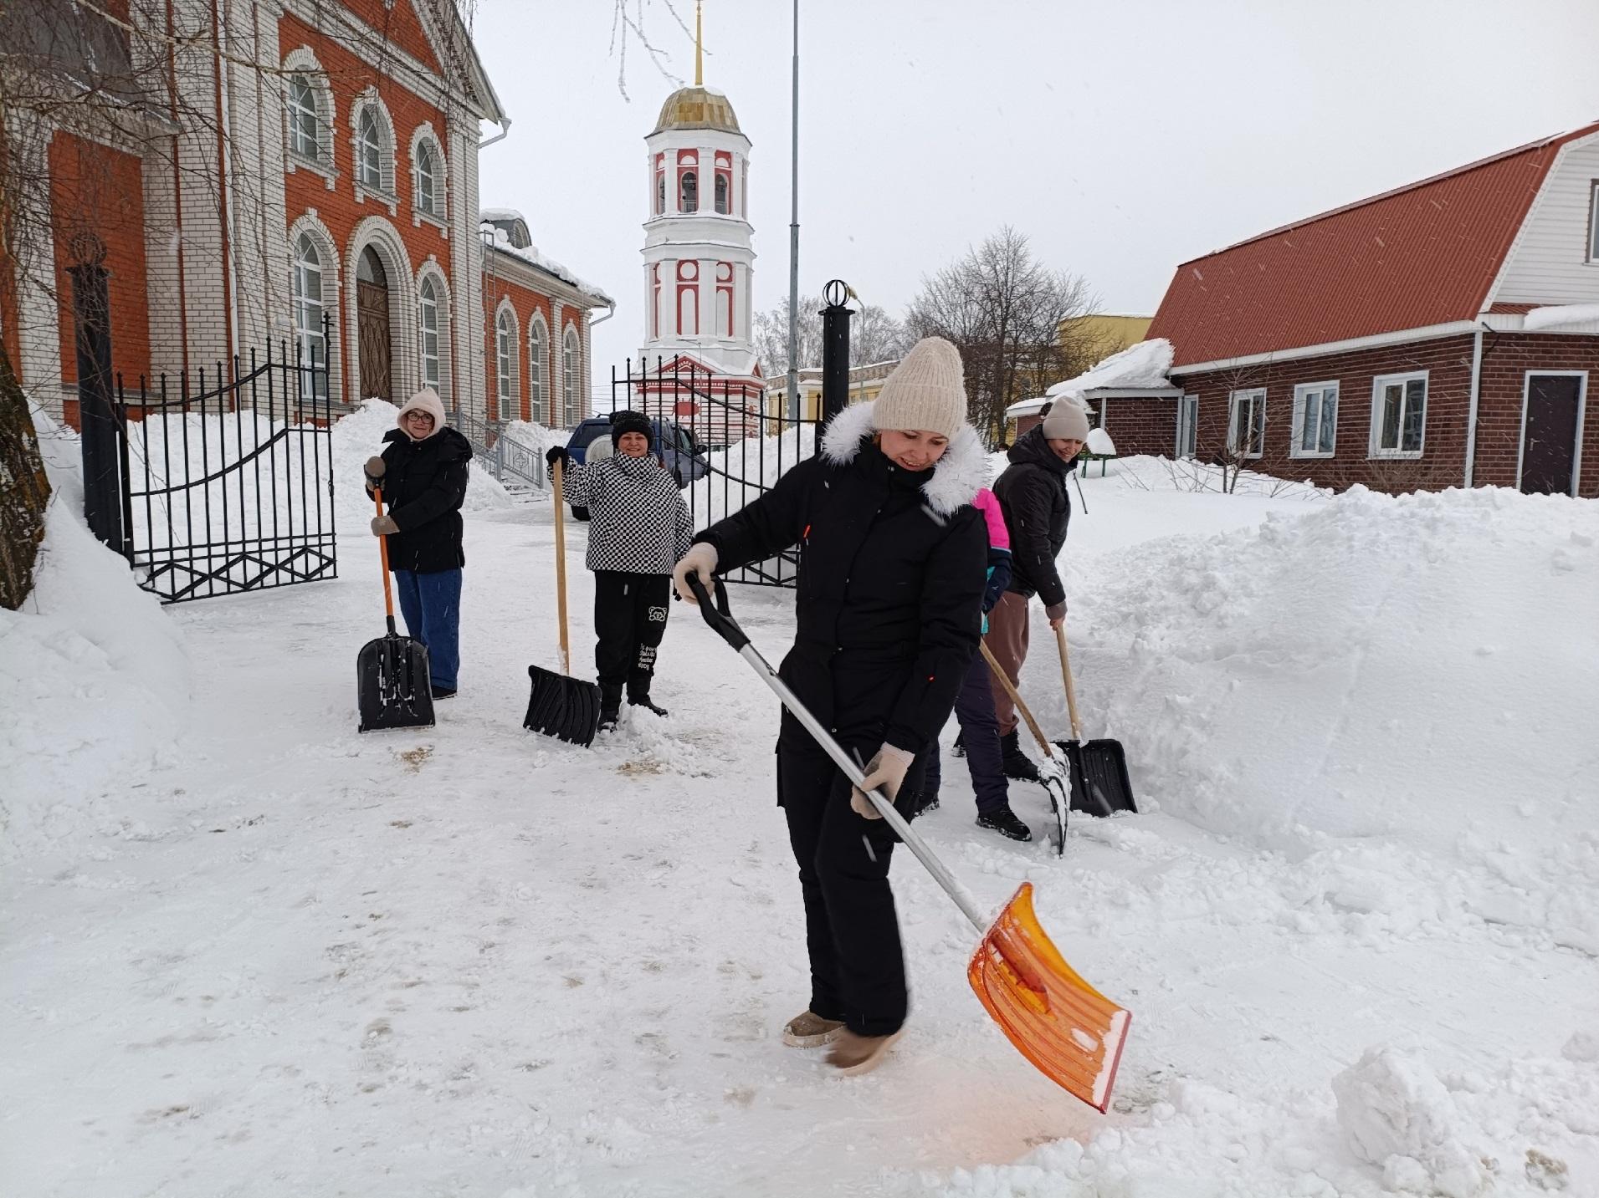
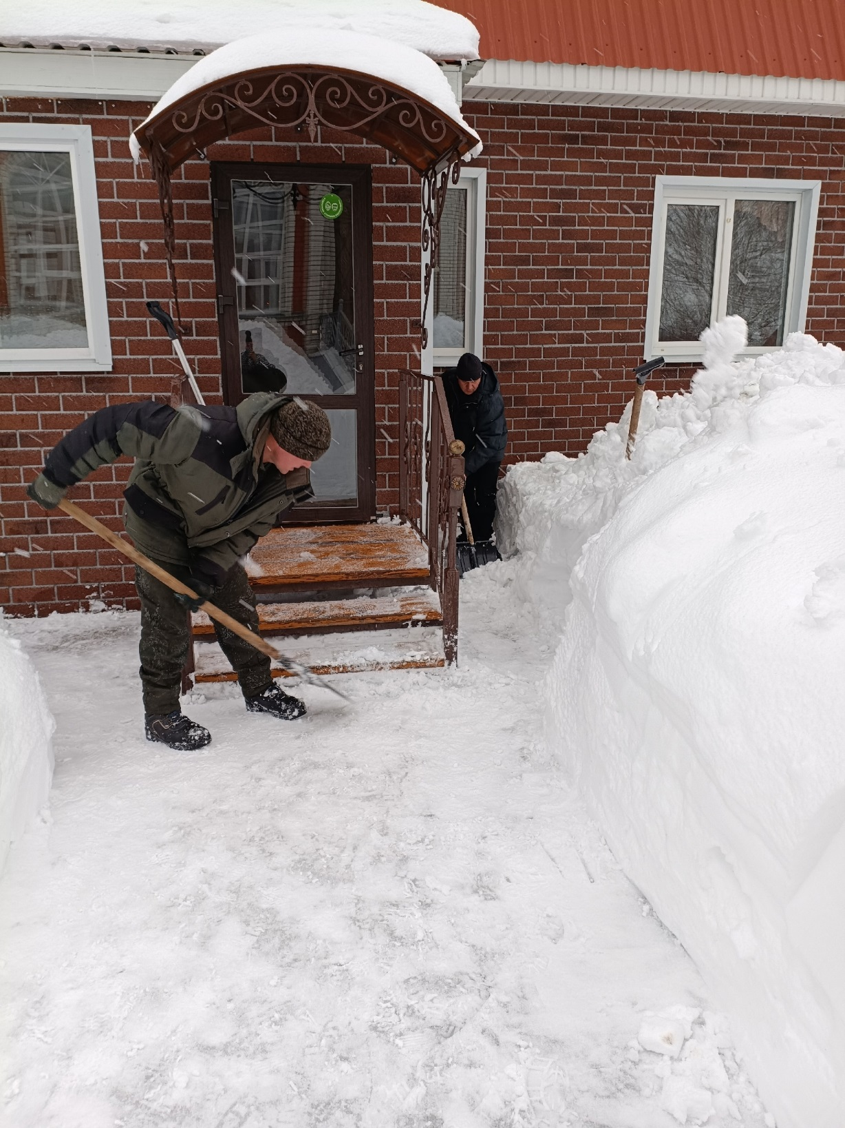
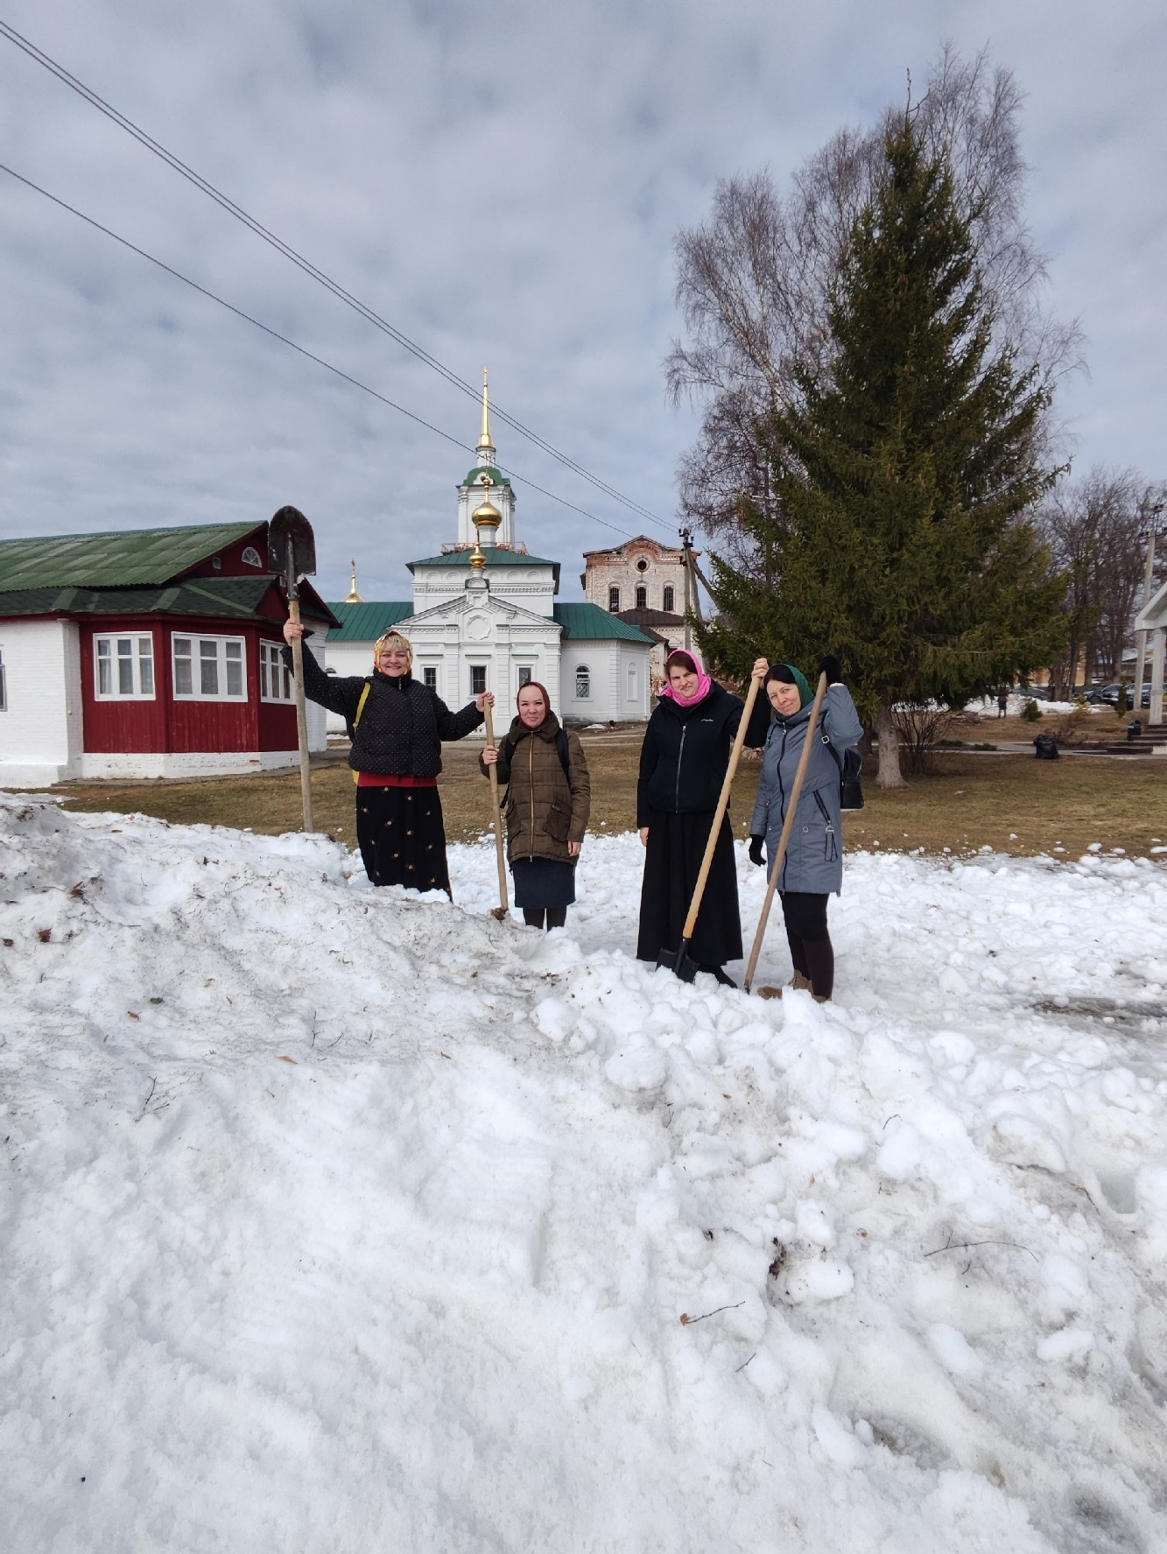
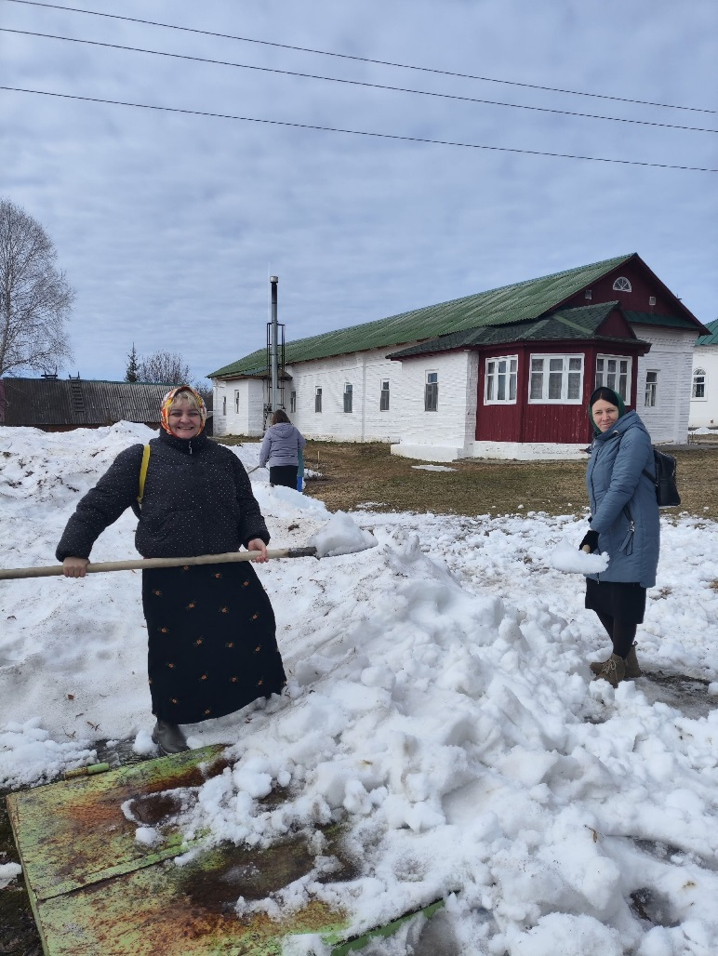
Посильная помощь монастырям и храмам

Slide 8
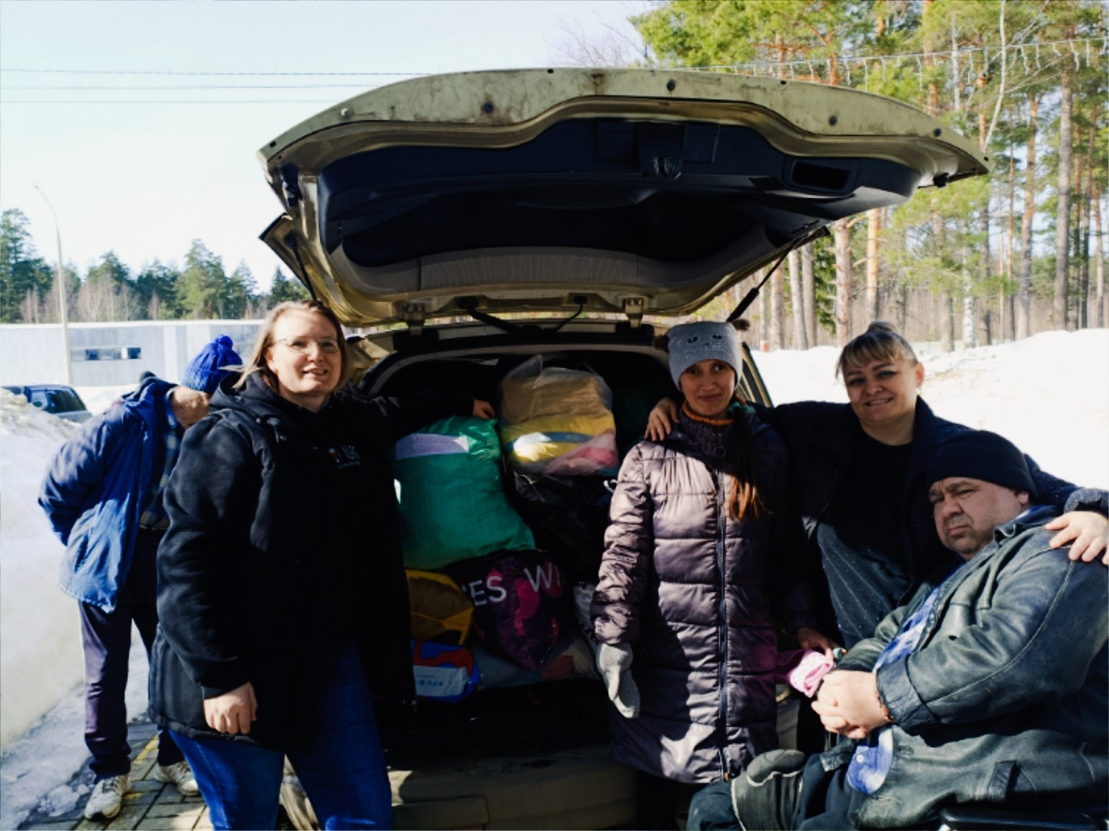
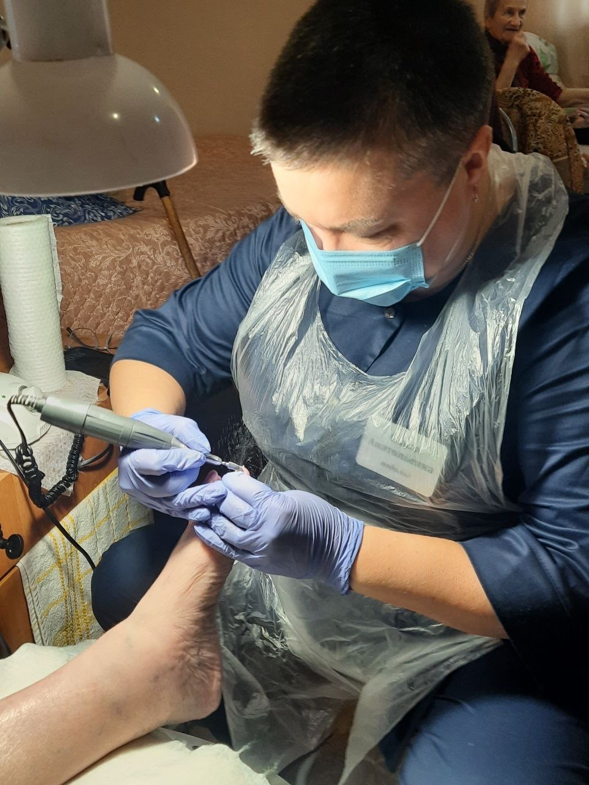
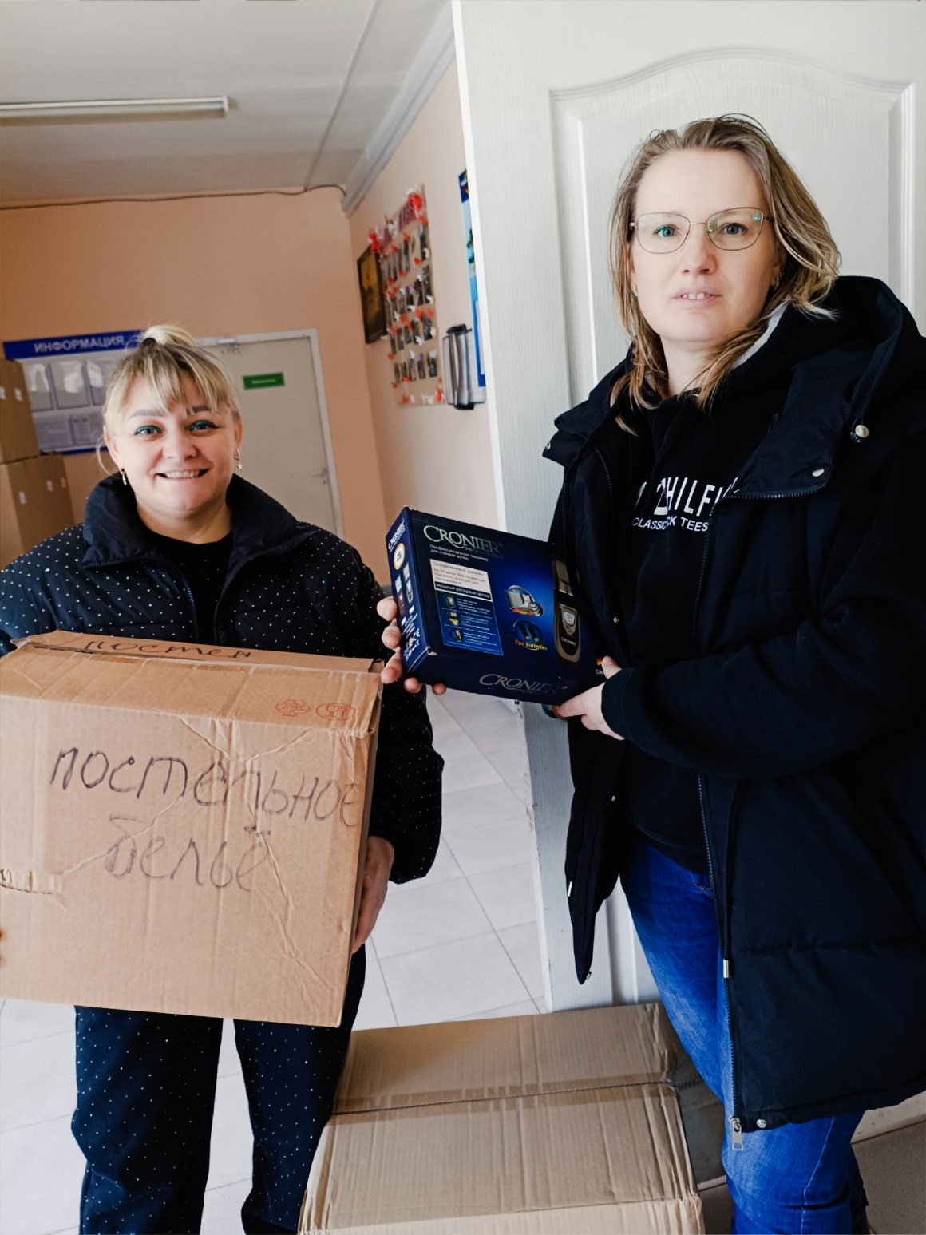
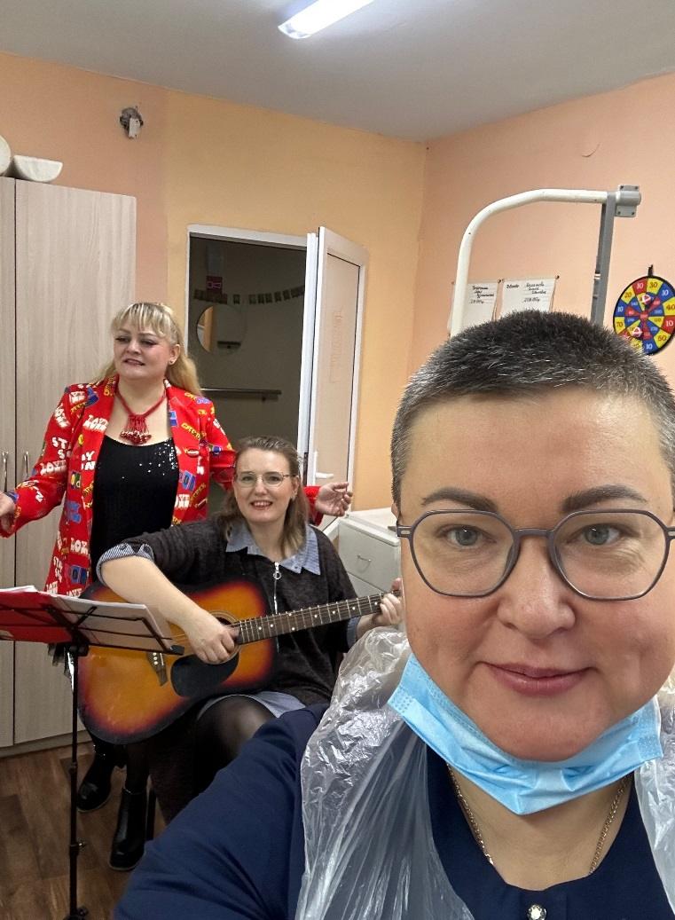
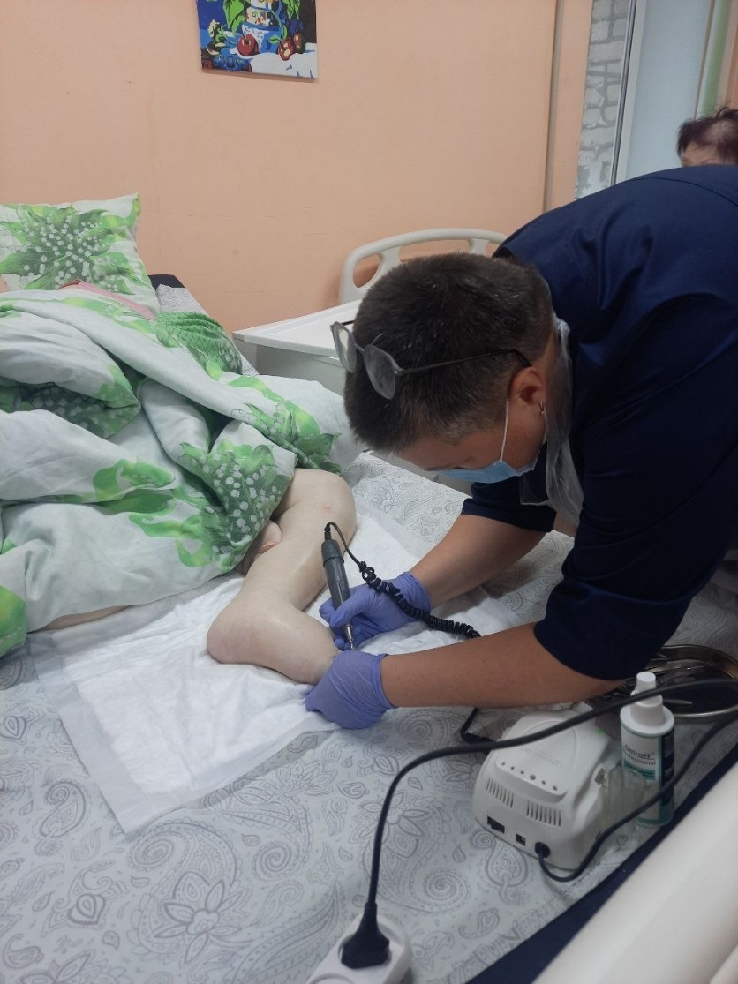
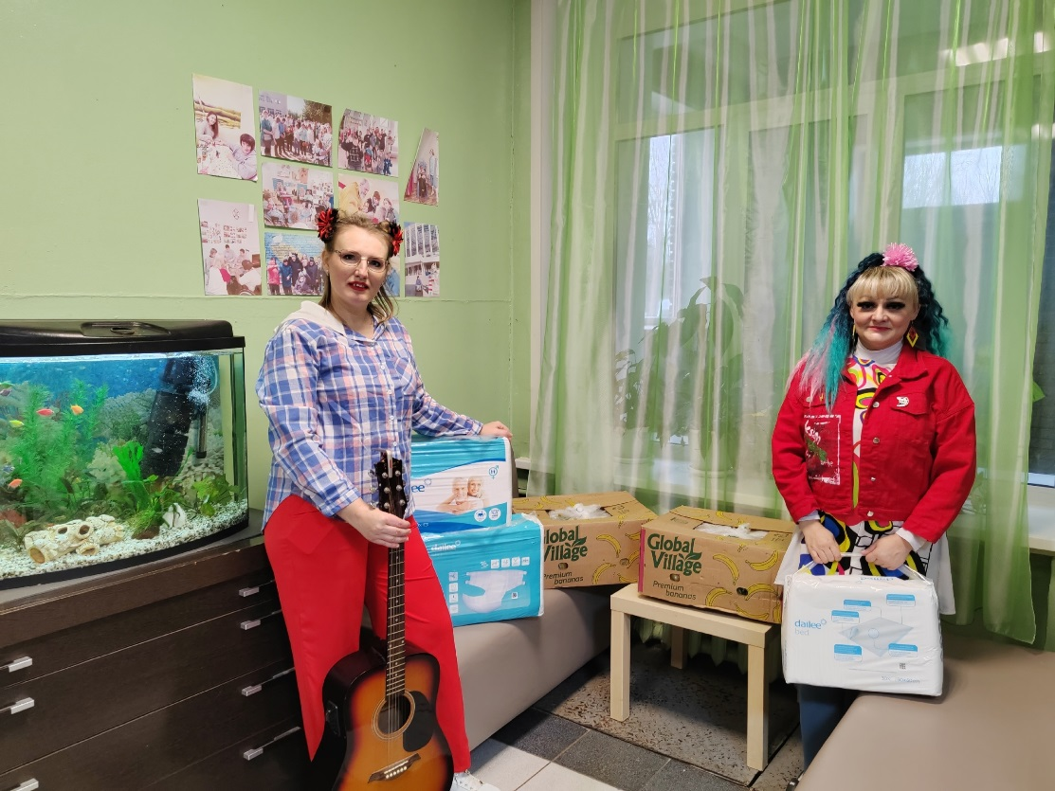
Сбор помощи нуждающимся,выезд врача подолога

Slide 9

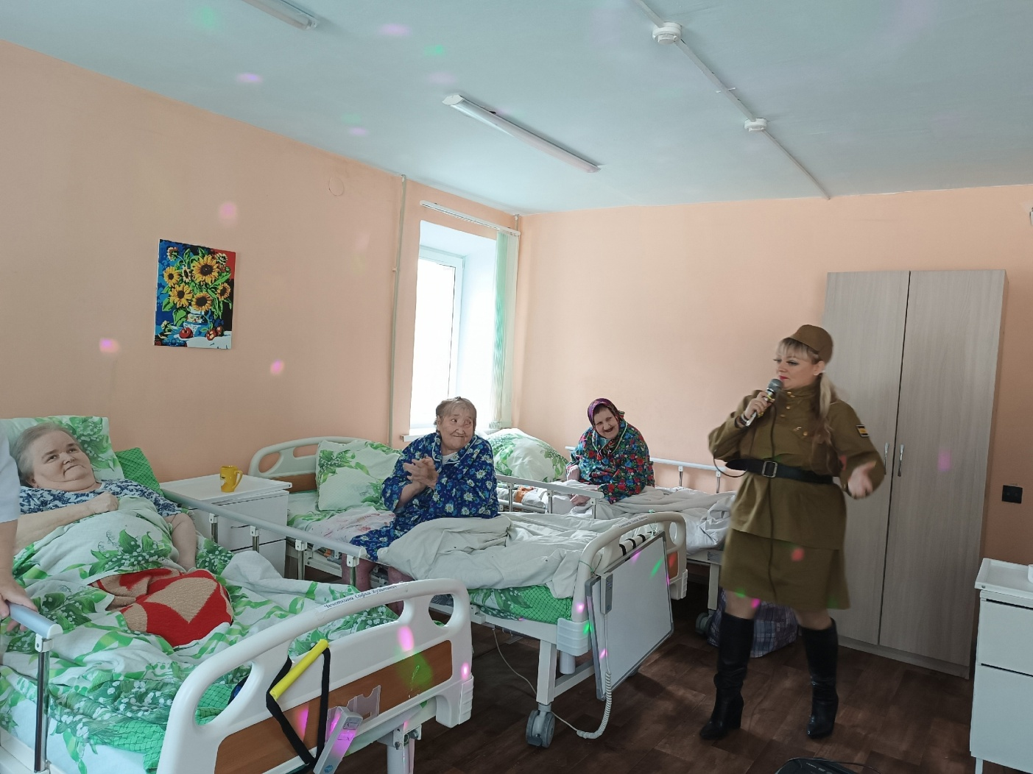
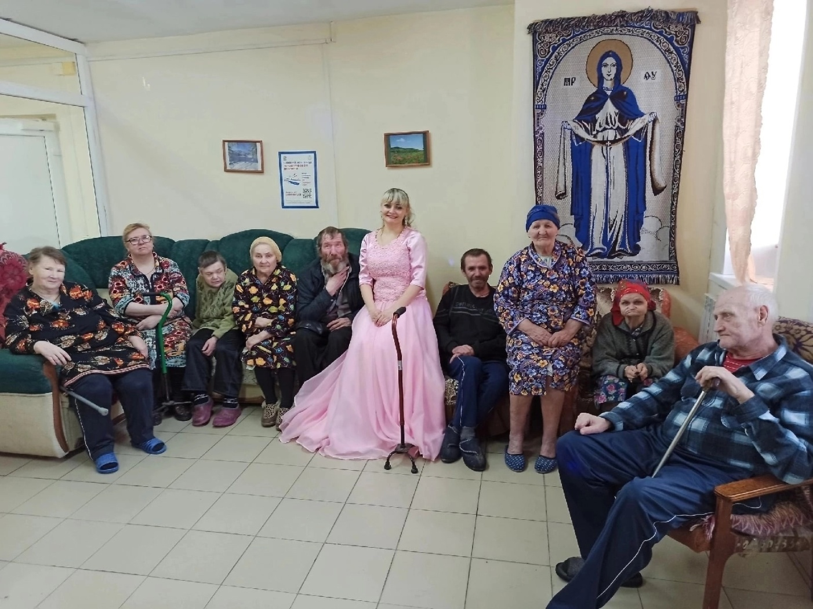
Проекту «Тепло души»
В этом году 22года

Slide 10
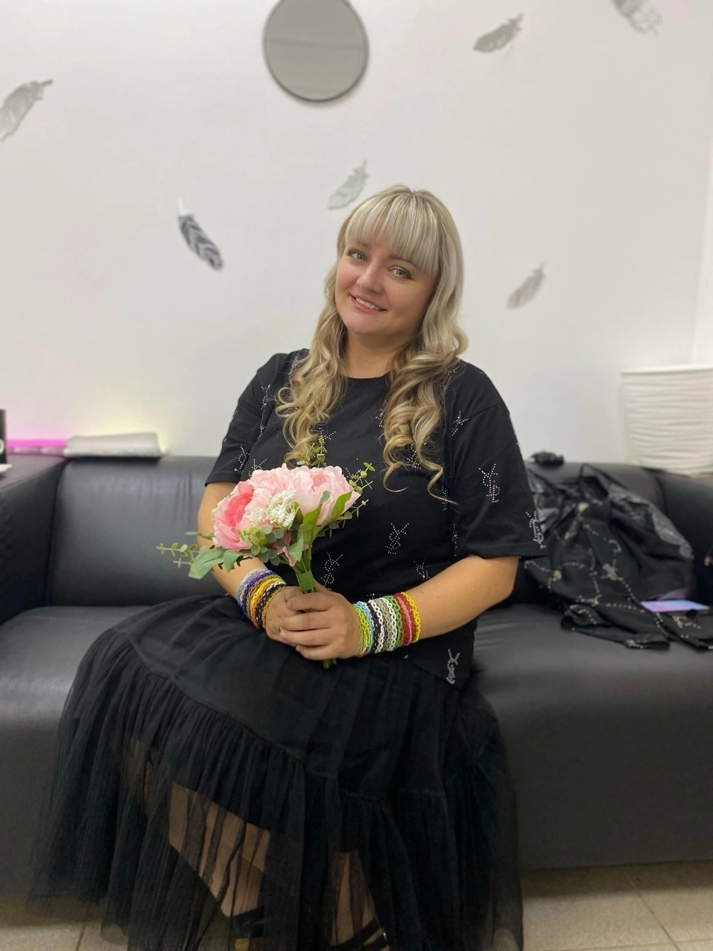
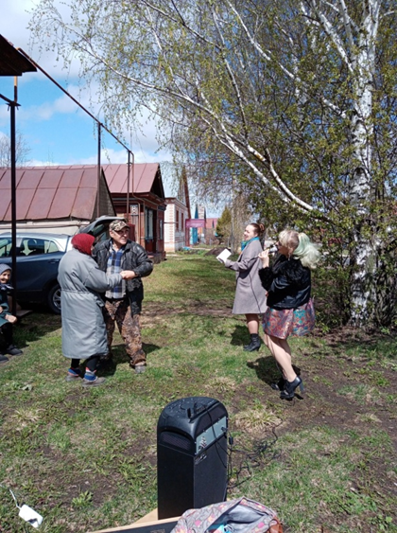
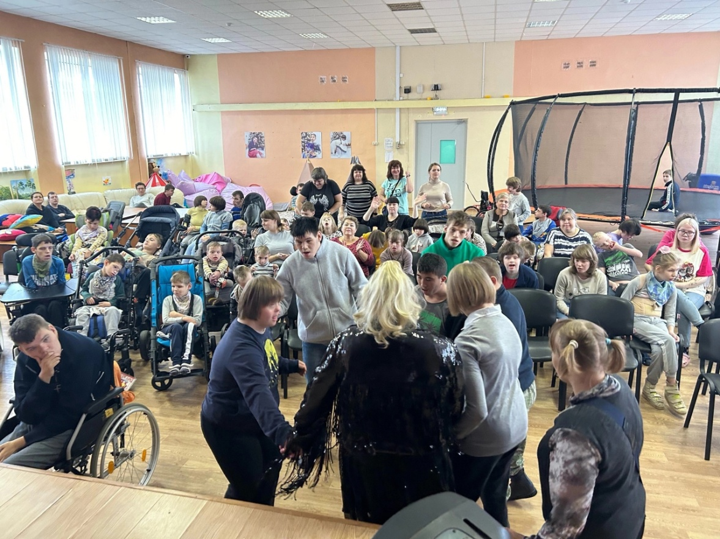
Я Ольга Пирогова руководитель проекта.
Являюсь членом Союза литераторов России,
ведущей мероприятий, социальным участковым, волонтером и многодетной мамой

Slide 11
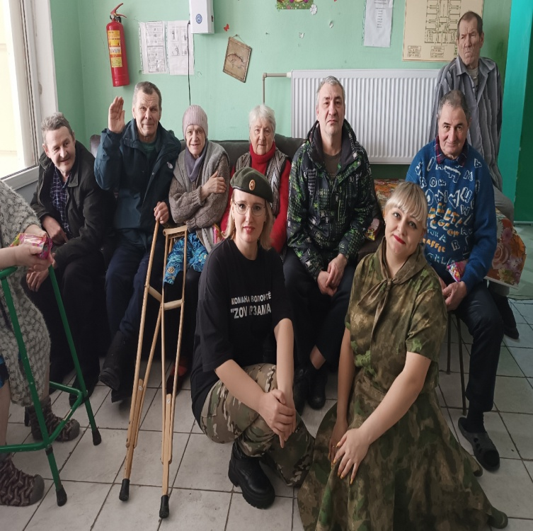
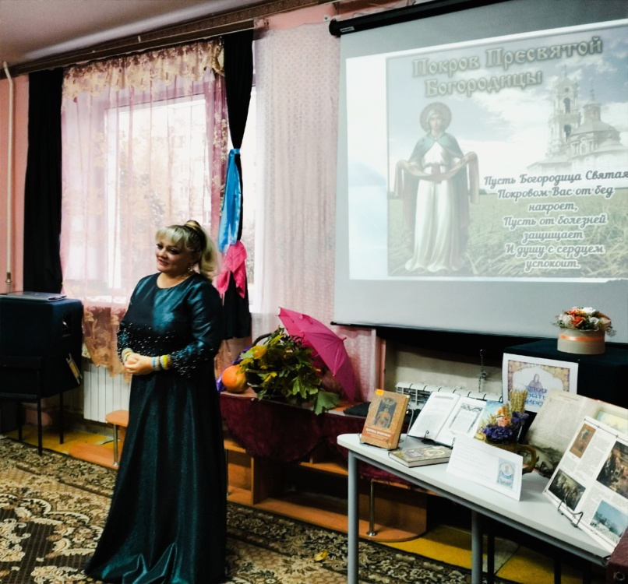
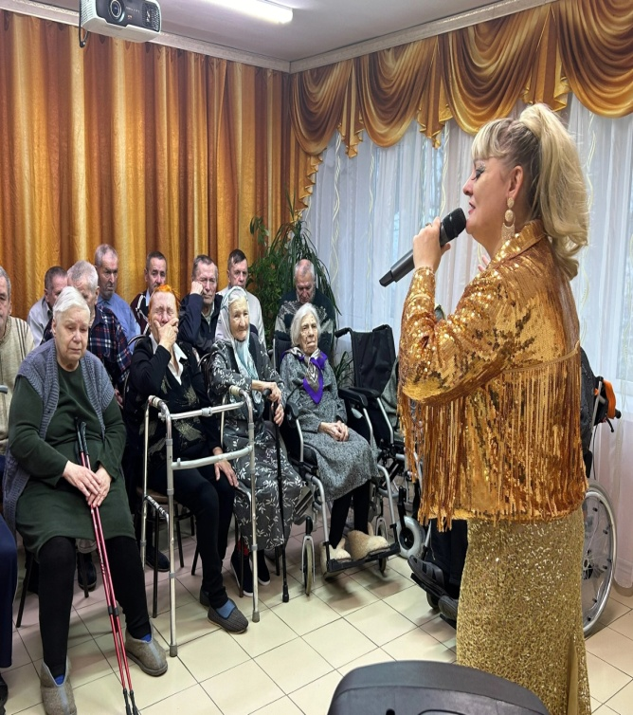
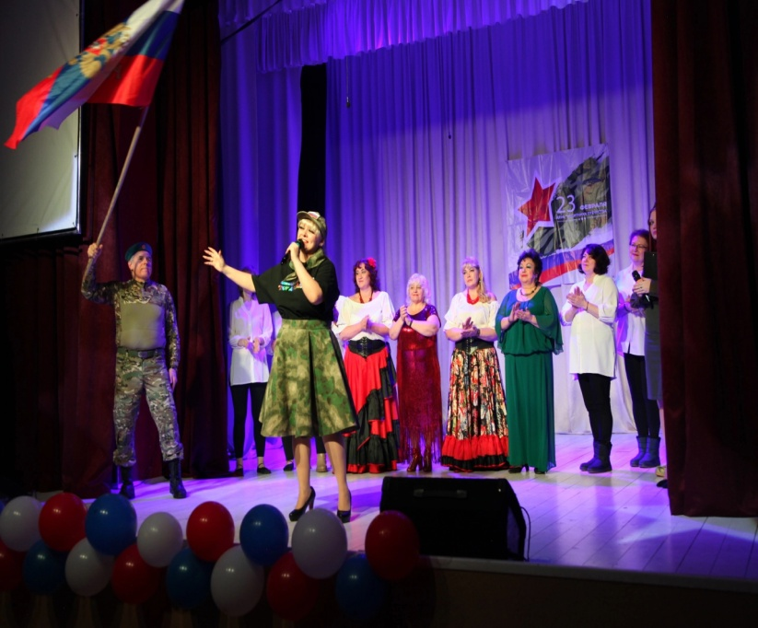
Мой проект работает с разными волонтерскими проектами - с командой «ZOV_Арзамас», выступаю в благотворительных концертах в поддержку наших бойцов на СВО. Постоянно работаю с организацией «СНАМИ», посещает детей и молодежь с ограниченными возможностями здоровья. Участвую в различных фестивалях, конкурсах, которые проходят на территории Арзамасского округа и за его пределами.

Slide 12
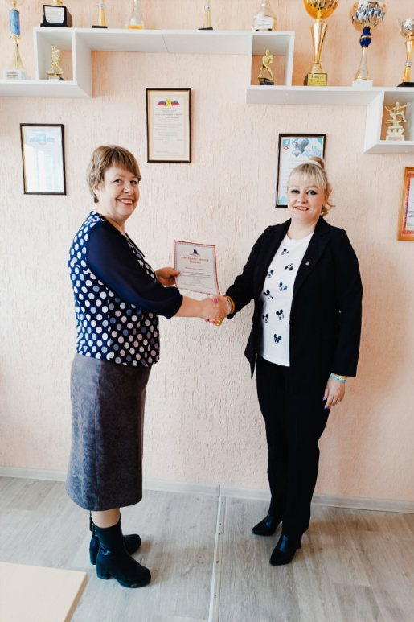
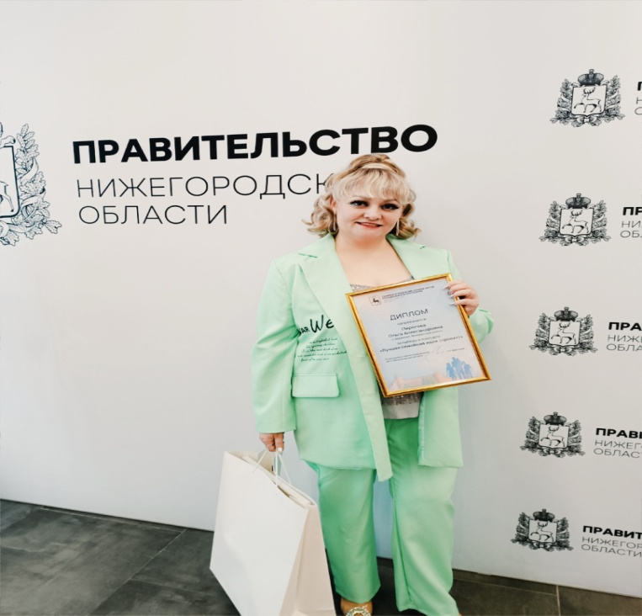
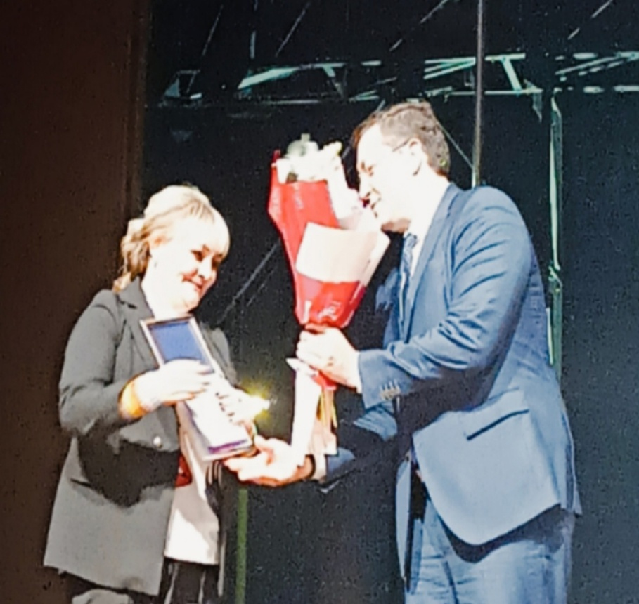
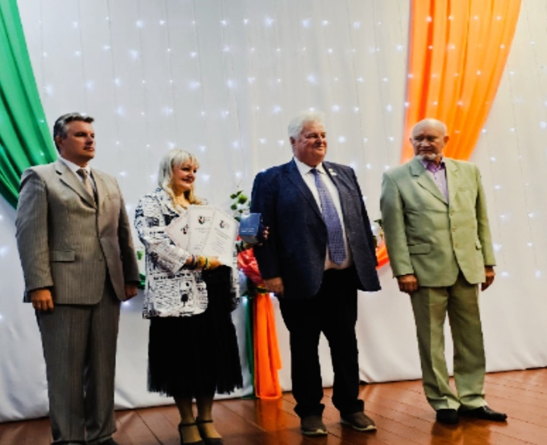
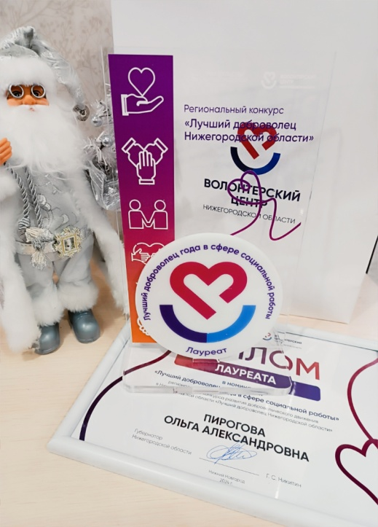
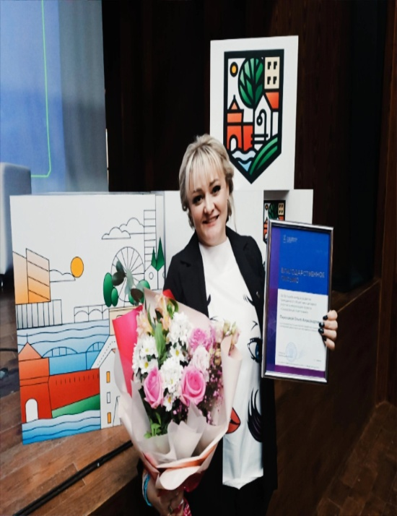
В этом году проект «Тепло души « стал победителем в конкурсе организованным Главным Управлением ЗАГС Нижегородской области : «Лучший проект.Лучшая идея». Руководитель проекта стал победителем в конкурсе - Лучший доброволец Нижегородской области» в номинации – Лучший доброволец Социальной сферы», а также грамотой губернатора Нижегородской области

Slide 13
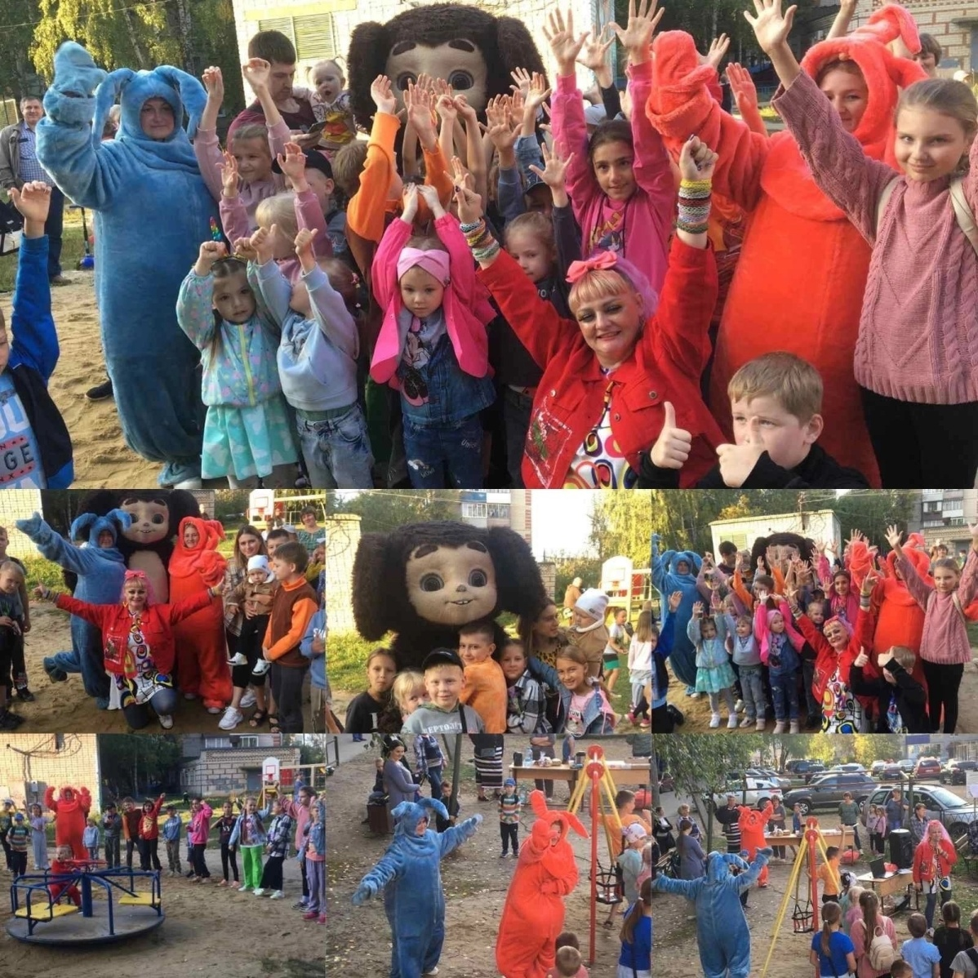
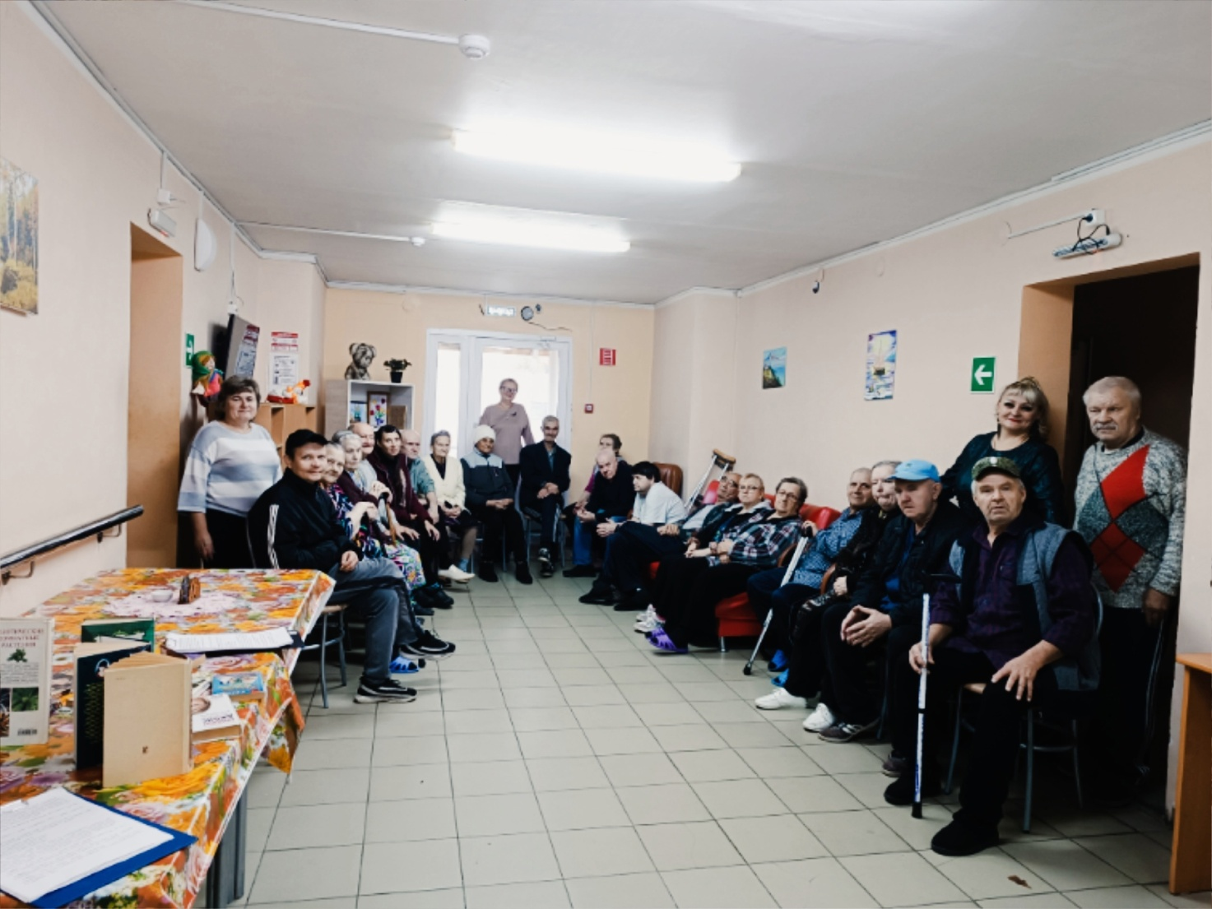
Дома престарелых, социальные центры, дети - инвалиды, пожилые, маломобильные граждане на дому – это мои дорогие друзья, которые нуждаются в поддержке и добром слове.

Slide 14




Проект «Тепло души» побывал в каждом поселении МКУ «Абрамово»и за его пределами

Slide 15






Задача проекта - оказать социальную помощь и психологическую поддержку немобильным людям, организовать досуг и подарить тепло души.

Slide 16





Мой проект сотрудничает с центром «Отрада и Утешение» при благочинии г.о.г.Арзамас и Арзамасского района

Slide 17






С каждым годом территория проекта расширяется: Выезды в детские дома, поддержка людей, которые оказались зависимыми от вредных привычек, посещение тружеников тыла и вдов участников Великой Отечественной войны на дому, выступления перед пациентами стационара Абрамовской участковой больницы, паллиативной палаты и многих домов – интернатов

Slide 18



Прикоснувшись к чему-то хорошему и доброму, нас тянет прикоснуться ещё и ещё раз... в этом и состоит магнетизм нашей жизни... Наша самая большая сила – Тепло души.

Slide 19





«Тепло души»

Slide 20





«Тепло души»

Slide 21



Slide 22




Slide 23




Slide 24




Slide 25



Slide 26



Slide 27



Slide 28




Slide 29




Slide 30








Slide 31
Благодарю
за внимание!

